Slide 1

Colegio de Huérfanos de Ferroviarios de Madrid
CHF Formación
INVESTIGACIÓN Y PUESTA EN MARCHA DE MÓDULOS DIDÁCTICOS DE FESTO
Autor: Alberto Calzón, Eduardo Landa, Martín Sánchez y Ana Chércoles
2025

Slide 2
0. Introducción
1. Procedimiento
2. Problemas a solucionar
3. Mapeado E/S
4. Evidencias Documentación Técnica
5. Modelo Digital
6.Imágenes y Documentos de Interés
7.Máquina de Estado
‹#›
Índice
0. Introducción e idea.
1. Procedimiento
2. Problemas a solucionar
3. Mapeado E/S
4. Evidencia de Documentación Técnica
5. Modelo digital
6. Imágenes y Documentos de Interés
7. Máquina de Estado

Slide 3
6.Imágenes y Documentos de Interés
0. Introducción
6.Imágenes y Documentos de Interés
0. Introducción
1. Procedimiento
1. Procedimiento
2. Problemas a solucionar
2. Problemas a solucionar
3. Mapeado E/S
3. Mapeado E/S
4. Evidencias Documentación Técnica
4. Evidencias Documentación Técnica
5. Modelo Digital
5. Modelo Digital
7.Máquina de Estado
‹#›
‹#›
0.Introducción

Slide 4
6.Imágenes y Documentos de Interés
0. Introducción
6.Imágenes y Documentos de Interés
0. Introducción
1. Procedimiento
1. Procedimiento
2. Problemas a solucionar
2. Problemas a solucionar
3. Mapeado E/S
3. Mapeado E/S
4. Evidencias Documentación Técnica
4. Evidencias Documentación Técnica
5. Modelo Digital
5. Modelo Digital
7.Máquina de Estado
‹#›
‹#›
Procedimiento
El procedimiento es el siguiente:
Antes de programar y poner en marcha los módulos, debemos asesorarnos de todas las especificaciones de cada uno de los componentes de los módulos, ya que, tienen una gran variedad, como sensores, motores, sistemas neumáticos, etc …, iremos recolectando todos los documentos de especificaciones, luego buscaremos todas las conexiones internas del módulo para hacer un pineado, y nos iremos encontrando con retos, como el primero, haremos toda la recreación simulada en el programa Ciros y hacer un gemelo digital de los módulos, al no tener un cuadro eléctrico propio con su centro de control que es un PLC nos idearemos uno propio, ya sabiendo los pineados haremos la programación pertinente y por último demostrar la puesta en marcha de los módulos, todo documentado por diferentes ficheros, fotos y videos.

Slide 5
6.Imágenes y Documentos de Interés
0. Introducción
6.Imágenes y Documentos de Interés
0. Introducción
1. Procedimiento
1. Procedimiento
2. Problemas a solucionar
2. Problemas a solucionar
3. Mapeado E/S
3. Mapeado E/S
4. Evidencias Documentación Técnica
4. Evidencias Documentación Técnica
5. Modelo Digital
5. Modelo Digital
7.Máquina de Estado
‹#›
‹#›
2. Problemas a solucionar
En la primera actividad que realizamos del proyecto “Reconocimiento de las 4 estaciones FESTO MPS” nos encontramos con una diversidad de problemas los cuales tendremos que solucionar para poder llevar a cabo el funcionamiento de la estación seleccionada MPS measuring.
Los problemas que nos encontramos son los siguientes:
Estaciones MPS incompletas, alimentación y placas de comunicación inexistentes
Documentación de cableado inexistente
Rutinas de funcionamiento inexistente
Tomar medidas preventivas para no dañar el equipo
Fallas en la documentación del sensor analógico
Mala colocación de las piezas en la máquina
Falla en el tope del medidor con el sensor que identifica esa posición

Slide 6
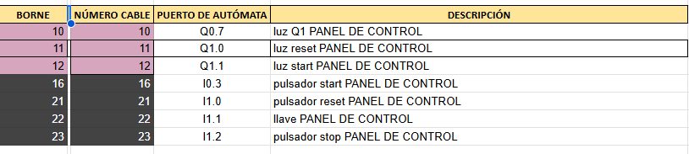
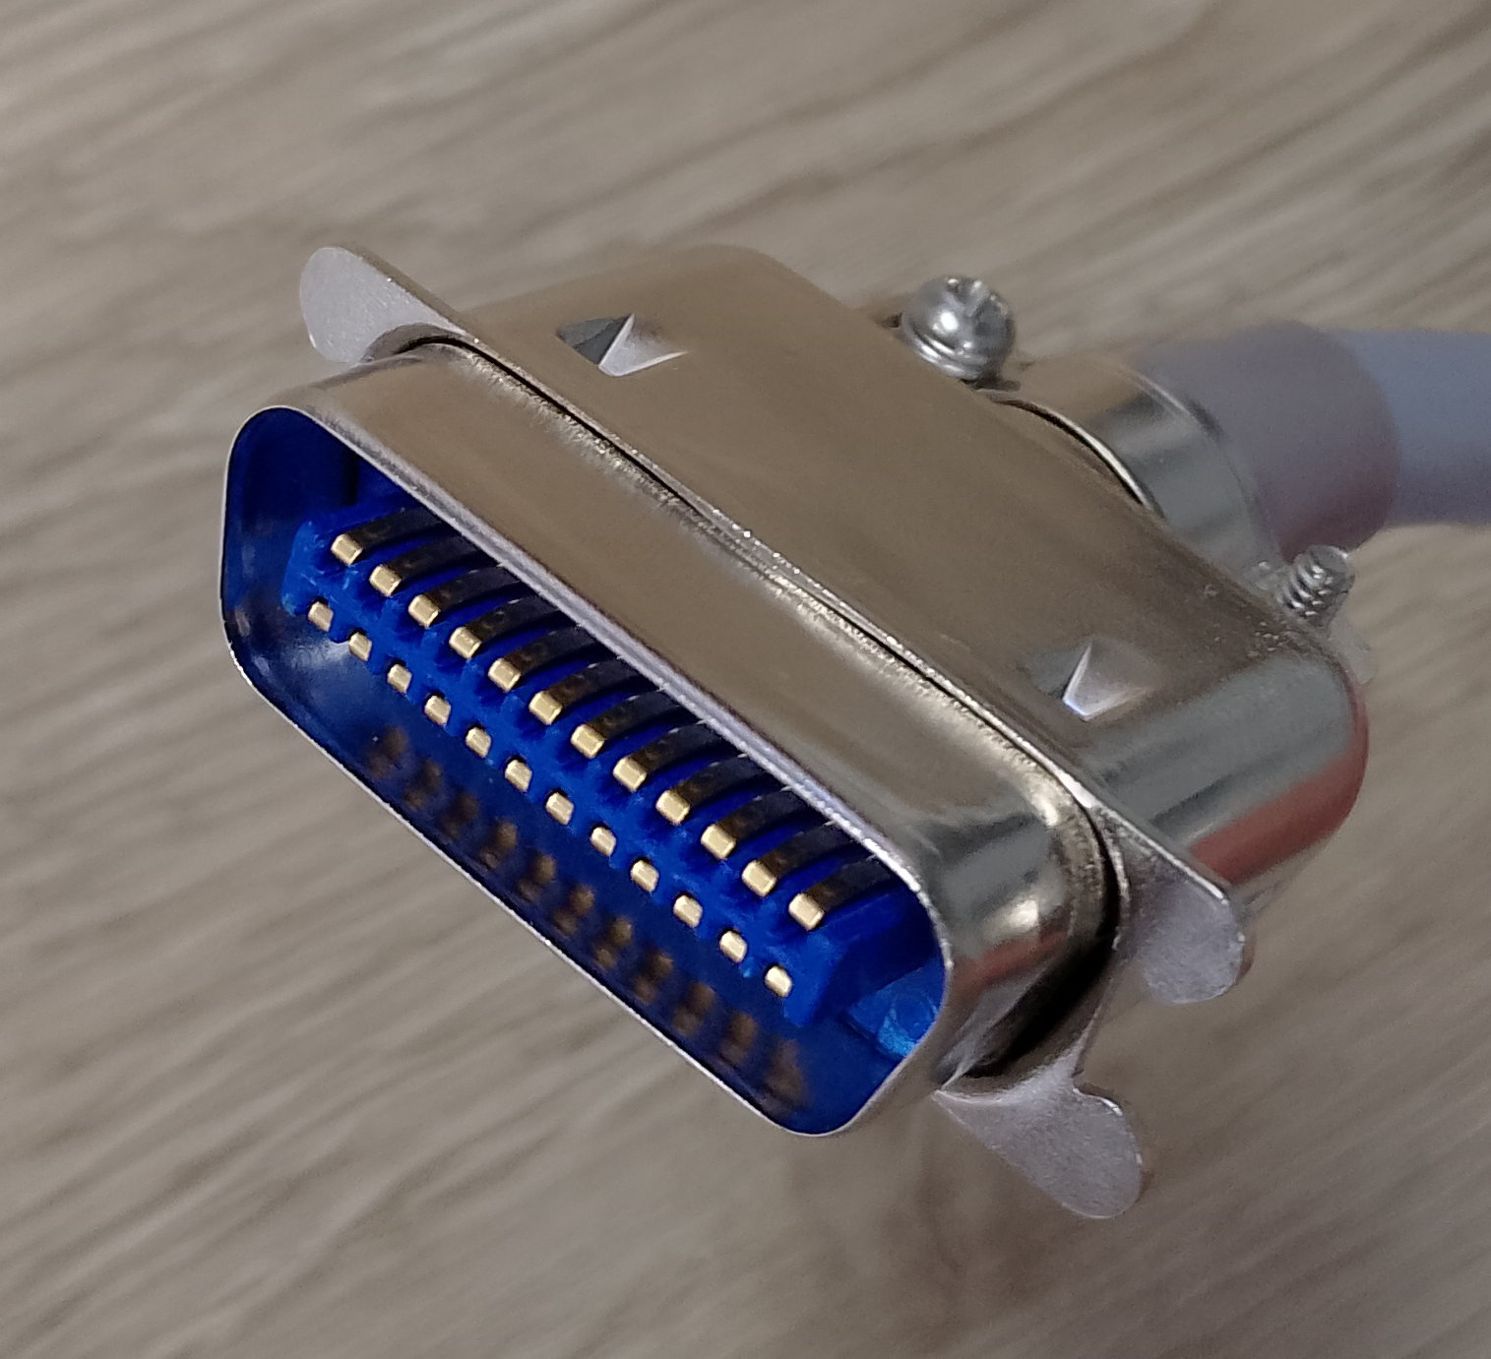
6.Imágenes y Documentos de Interés
0. Introducción
6.Imágenes y Documentos de Interés
0. Introducción
1. Procedimiento
1. Procedimiento
2. Problemas a solucionar
2. Problemas a solucionar
3. Mapeado E/S
3. Mapeado E/S
4. Evidencias Documentación Técnica
4. Evidencias Documentación Técnica
5. Modelo Digital
5. Modelo Digital
7.Máquina de Estado
‹#›
‹#›
3. Mapeado E/S
Panel de control
Identificación de cada Pin de la tarjeta electrónica situada en el tablero de control de la estación hacia el Pin Conector SUB_D Hembra, el cual irá conectado en los bornes de conexión situado en el panel de control fabricado, en la descripción se especifica la función que tendrá cada Pin y servirá para la conexión y programación.

Slide 7
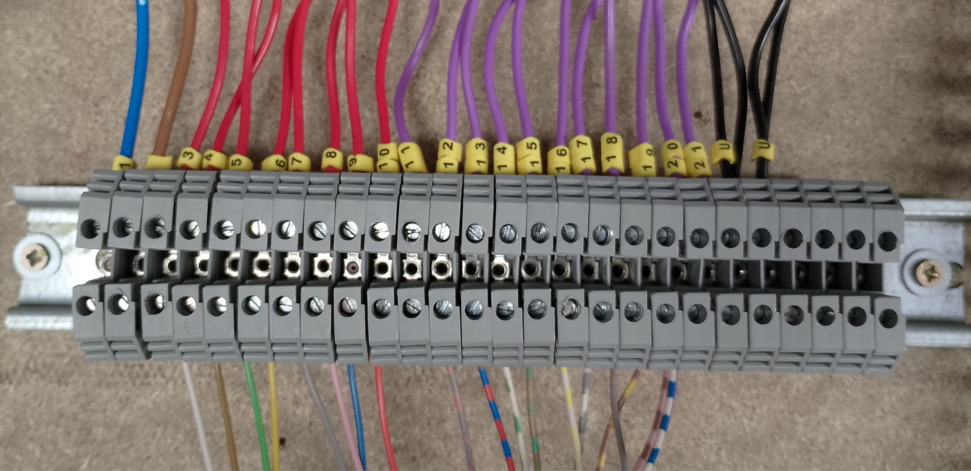
6.Imágenes y Documentos de Interés
0. Introducción
6.Imágenes y Documentos de Interés
0. Introducción
1. Procedimiento
1. Procedimiento
2. Problemas a solucionar
2. Problemas a solucionar
3. Mapeado E/S
3. Mapeado E/S
4. Evidencias Documentación Técnica
4. Evidencias Documentación Técnica
5. Modelo Digital
5. Modelo Digital
7.Máquina de Estado
‹#›
‹#›
4. Evidencias Documentación Técnica
Identificación/Etiquetado de Bornes de Conexión en Panel
Tabla correspondiente a los bornes de conexión situado en el panel de control fabricado, en esta tabla se identifica cada número de borne con el color de cable correspondiente del cable de conexión (Tarjeta electrónica situada en el tablero de control de la estación y Tarjeta electrónica situada en la placa integrada en la estación MPS, en donde se identifica con cada número propio y en donde va conectado en el autómata PLC.

Slide 8
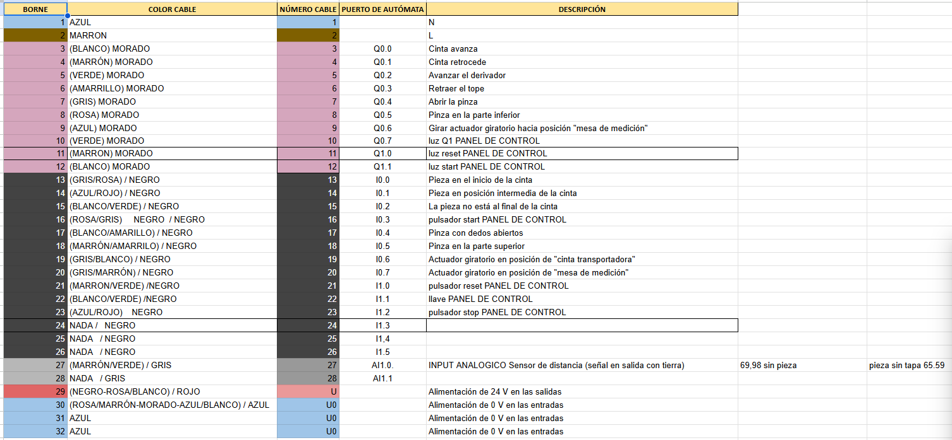
6.Imágenes y Documentos de Interés
0. Introducción
6.Imágenes y Documentos de Interés
0. Introducción
1. Procedimiento
1. Procedimiento
2. Problemas a solucionar
2. Problemas a solucionar
3. Mapeado E/S
3. Mapeado E/S
4. Evidencias Documentación Técnica
4. Evidencias Documentación Técnica
5. Modelo Digital
5. Modelo Digital
7.Máquina de Estado
‹#›
‹#›
4. Evidencias Documentación Técnica

Slide 9
6.Imágenes y Documentos de Interés
0. Introducción
6.Imágenes y Documentos de Interés
0. Introducción
1. Procedimiento
1. Procedimiento
2. Problemas a solucionar
2. Problemas a solucionar
3. Mapeado E/S
3. Mapeado E/S
4. Evidencias Documentación Técnica
4. Evidencias Documentación Técnica
5. Modelo Digital
5. Modelo Digital
7.Máquina de Estado
‹#›
4. Evidencias Documentación Técnica
nuestro módulo de festo dispone de un total de 8 entradas digitales y 7 salidas digitales y una entrada analogica para el sensor laser FT 50 RLA 40 esto a causado que no podamos utilizar todas las entradas y salidas disponibles del módulo al no tener suficiente capacidad en la plc 1214 AC/DC. Por este motivo hay una conexión de luz Q2 la cual es completamente inoperable en nuestro módulo festo.

Slide 10
6.Imágenes y Documentos de Interés
0. Introducción
6.Imágenes y Documentos de Interés
0. Introducción
1. Procedimiento
1. Procedimiento
2. Problemas a solucionar
2. Problemas a solucionar
3. Mapeado E/S
3. Mapeado E/S
4. Evidencias Documentación Técnica
4. Evidencias Documentación Técnica
5. Modelo Digital
5. Modelo Digital
7.Máquina de Estado
‹#›
‹#›
5.Modelo Digital
Para hacer la simulación de los cuatro módulos de ha hecho el uso de Ciros 7, un programa de festo que puede simular diversos productos que nos ofrece la empresa de festo, hay que evidenciar que las licencias y archivos que se tienen en el aula de estudio cuentan con restricciones para su uso, sin embargo hemos logrado hacer un gemelo digital de los cuatro módulos y del segundo módulo measuring que es el segundo que hemos puesto la meta de poner en marcha en el año 2025.
Hay que recalcar que se a hecho posible la extracción del gemelo digital del funcionamiento a realizar por el módulo y la posición de origen de la máquina pero no se a podido extraer nada del código original y nuestro programa es una recreación de lo que hemos podido extraer.

Slide 11
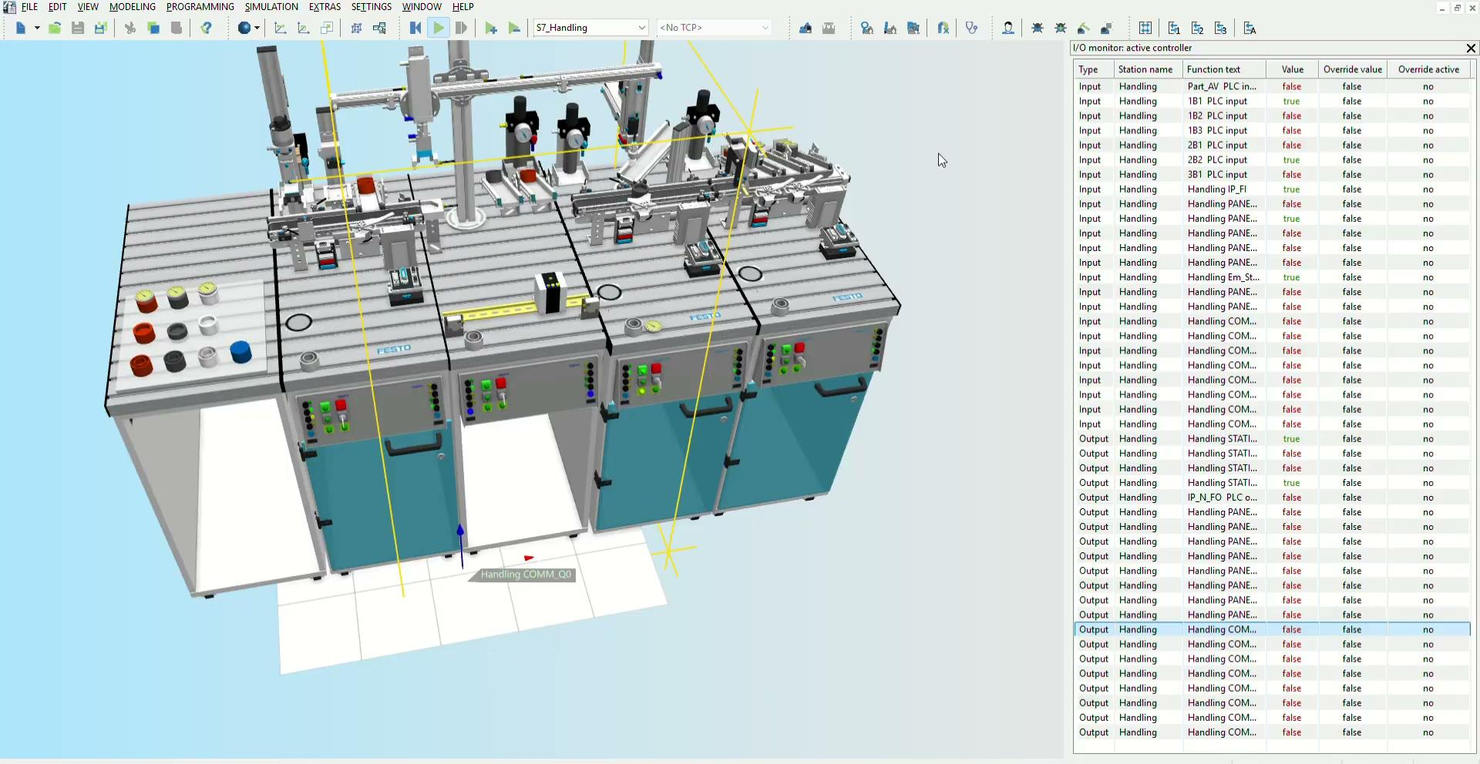
6.Imágenes y Documentos de Interés
0. Introducción
6.Imágenes y Documentos de Interés
0. Introducción
1. Procedimiento
1. Procedimiento
2. Problemas a solucionar
2. Problemas a solucionar
3. Mapeado E/S
3. Mapeado E/S
4. Evidencias Documentación Técnica
4. Evidencias Documentación Técnica
5. Modelo Digital
5. Modelo Digital
7.Máquina de Estado
‹#›
‹#›
5.Modelo Digital
Este es un video que evidencia la simulación de los 4 módulos funcionando de forma simultánea:

Slide 12
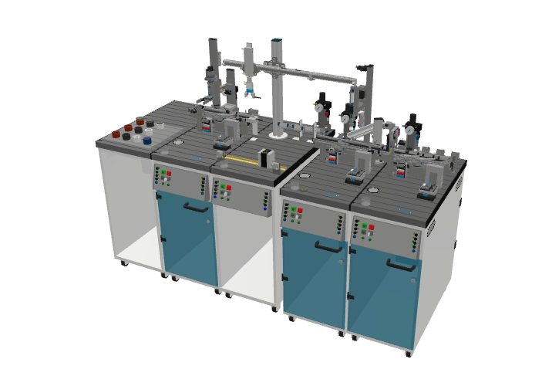
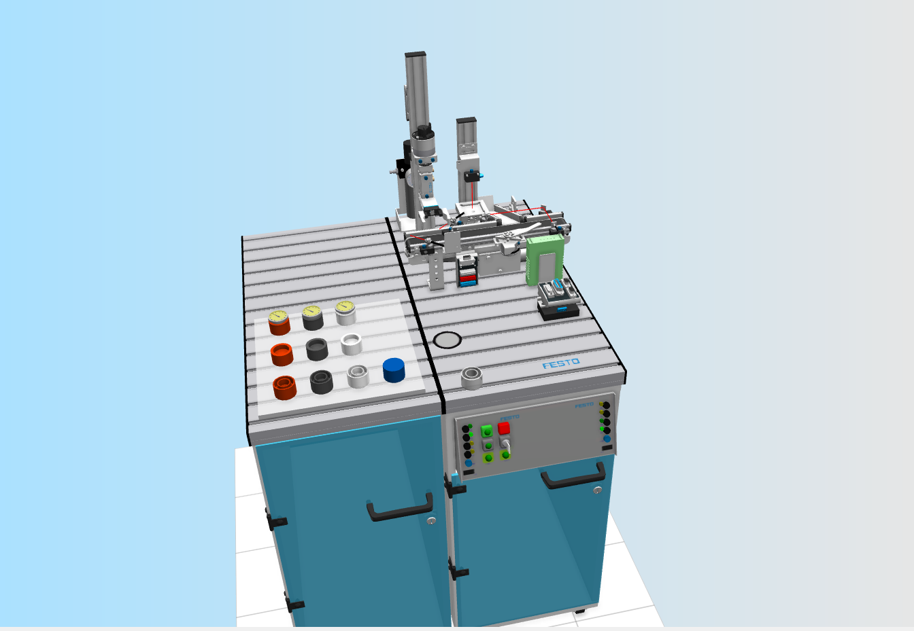
6.Imágenes y Documentos de Interés
0. Introducción
6.Imágenes y Documentos de Interés
0. Introducción
1. Procedimiento
1. Procedimiento
2. Problemas a solucionar
2. Problemas a solucionar
3. Mapeado E/S
3. Mapeado E/S
4. Evidencias Documentación Técnica
4. Evidencias Documentación Técnica
5. Modelo Digital
5. Modelo Digital
7.Máquina de Estado
‹#›
‹#›
5.Modelo Digital
Los siguientes son imágenes de los gemelos digitales en html, se recuerda que la única forma de haber extraído los ficheros fue por html, ya que, el software de Ciros cuenta con una restricción sobre los ficheros usados dentro del software:
Modelo de los 4 modulos: (https://drive.google.com/file/d/11enAp-fE3j3PfGl9_GndZVelC4OKwHLt/view?usp=drive_link)
Modelo del módulo measuring :
https://drive.google.com/drive/folders/1UqXY2B7Tx1lMFLZpk_K6PxiAH4IKTyvu?usp=sharing

Slide 13
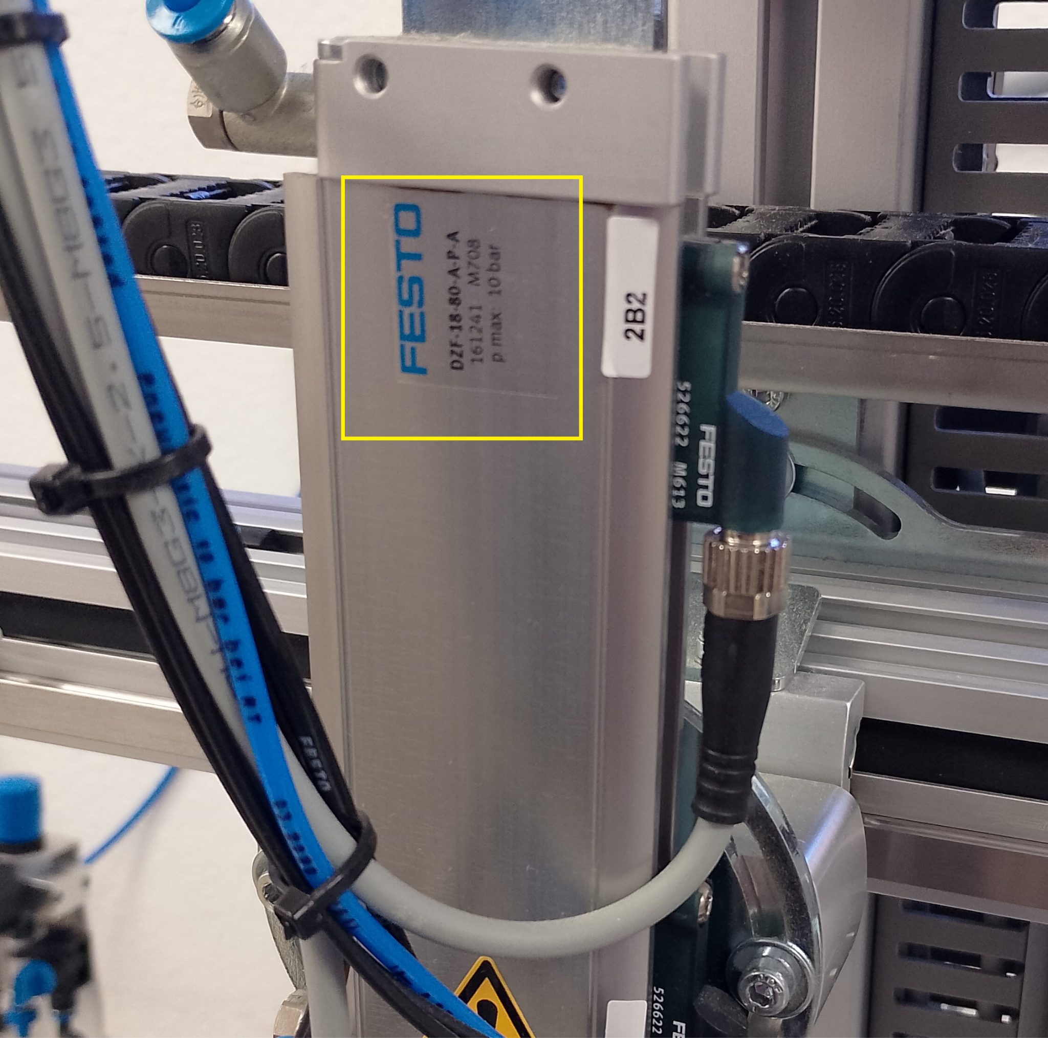
6.Imágenes y Documentos de Interés
0. Introducción
6.Imágenes y Documentos de Interés
0. Introducción
1. Procedimiento
1. Procedimiento
2. Problemas a solucionar
2. Problemas a solucionar
3. Mapeado E/S
3. Mapeado E/S
4. Evidencias Documentación Técnica
4. Evidencias Documentación Técnica
5. Modelo Digital
5. Modelo Digital
7.Máquina de Estado
‹#›
‹#›
6. Imágenes y Documentos de Interés
En la primer actividad realizada Reconocimiento de estaciones MPS, se identificó cada elemento como Sensores, Motor, Electroválvulas, Pistones, Variador de Frecuencia; en el cual al ver su etiqueta de fabricación se puede observar el código de cada elemento, se descargó cada DataSheet del elemento en donde se pueden ver sus especificaciones.
Salidas Digitales | Nombre del DataSheet correspondiente
válvula 1 | Solenoid valve MHA1-M1H-3/2O-0,6-HC
piston de cilindro | Cilindro compacto ADNGF-12-20-P-A
cilindro | Short-stroke cylinder ADVC-12-10-I-P
pinza paralela | Pinza paralela DHPS-10-A
motor semi giratorio | Semi-rotary drive DSM-10-180-P-FW
válvula 2 | Solenoid valve VUVG-L10-M52-MT-M5-1P3
controlador de motores DC | 8064284 DC Motor Controller

Slide 14
6.Imágenes y Documentos de Interés
0. Introducción
6.Imágenes y Documentos de Interés
0. Introducción
1. Procedimiento
1. Procedimiento
2. Problemas a solucionar
2. Problemas a solucionar
3. Mapeado E/S
3. Mapeado E/S
4. Evidencias Documentación Técnica
4. Evidencias Documentación Técnica
5. Modelo Digital
5. Modelo Digital
7.Máquina de Estado
‹#›
‹#›
6. Imágenes y Documentos de Interés
Salidas Digitales | Nombre del DataSheet correspondiente
motor electrico | Series GMPG Motor type 404 603

Slide 15
6.Imágenes y Documentos de Interés
0. Introducción
6.Imágenes y Documentos de Interés
0. Introducción
1. Procedimiento
1. Procedimiento
2. Problemas a solucionar
2. Problemas a solucionar
3. Mapeado E/S
3. Mapeado E/S
4. Evidencias Documentación Técnica
4. Evidencias Documentación Técnica
5. Modelo Digital
5. Modelo Digital
7.Máquina de Estado
‹#›
‹#›
6. Imágenes y Documentos de Interés
entradas Digitales | Nombre del DataSheet correspondiente
sensor laser de distancia | FT 50 RLA 40
sensor láser de | Sensor de proximidad SME-8-K-LED-24
sensor de fibra óptica | unidad de fibra óptica SOEG-L-Q30-P-A-K-2L
sensor de fibra óptica | unidad de fibra óptica SOEG-L-Q30-P-A-S-2L

Slide 16
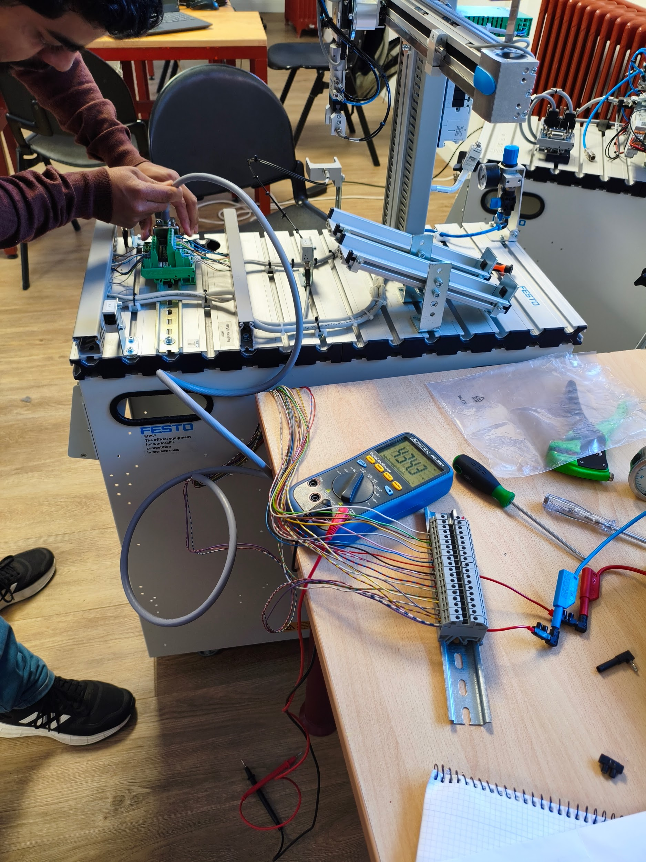
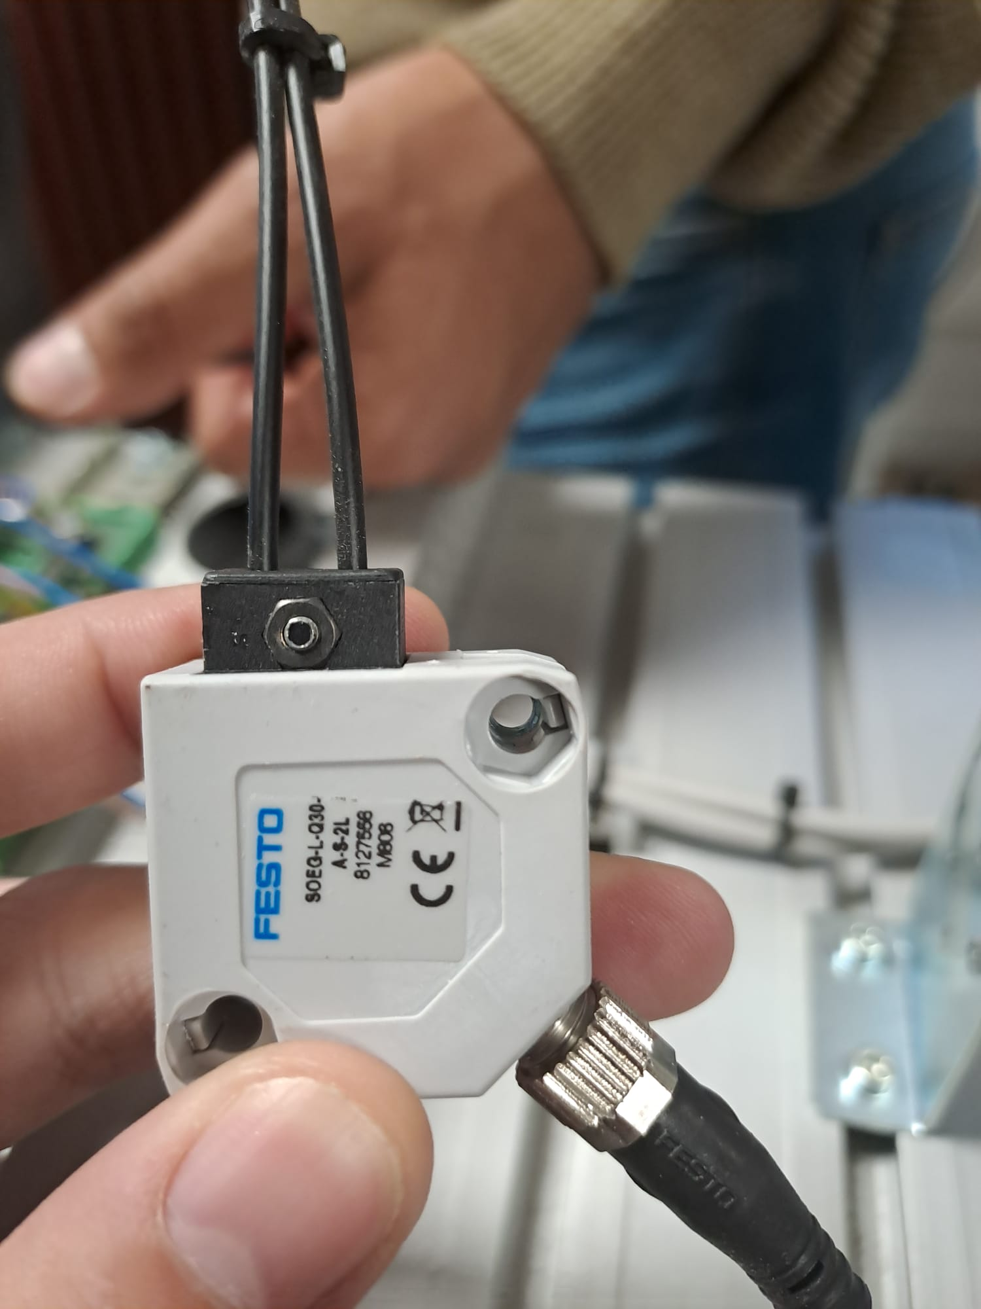
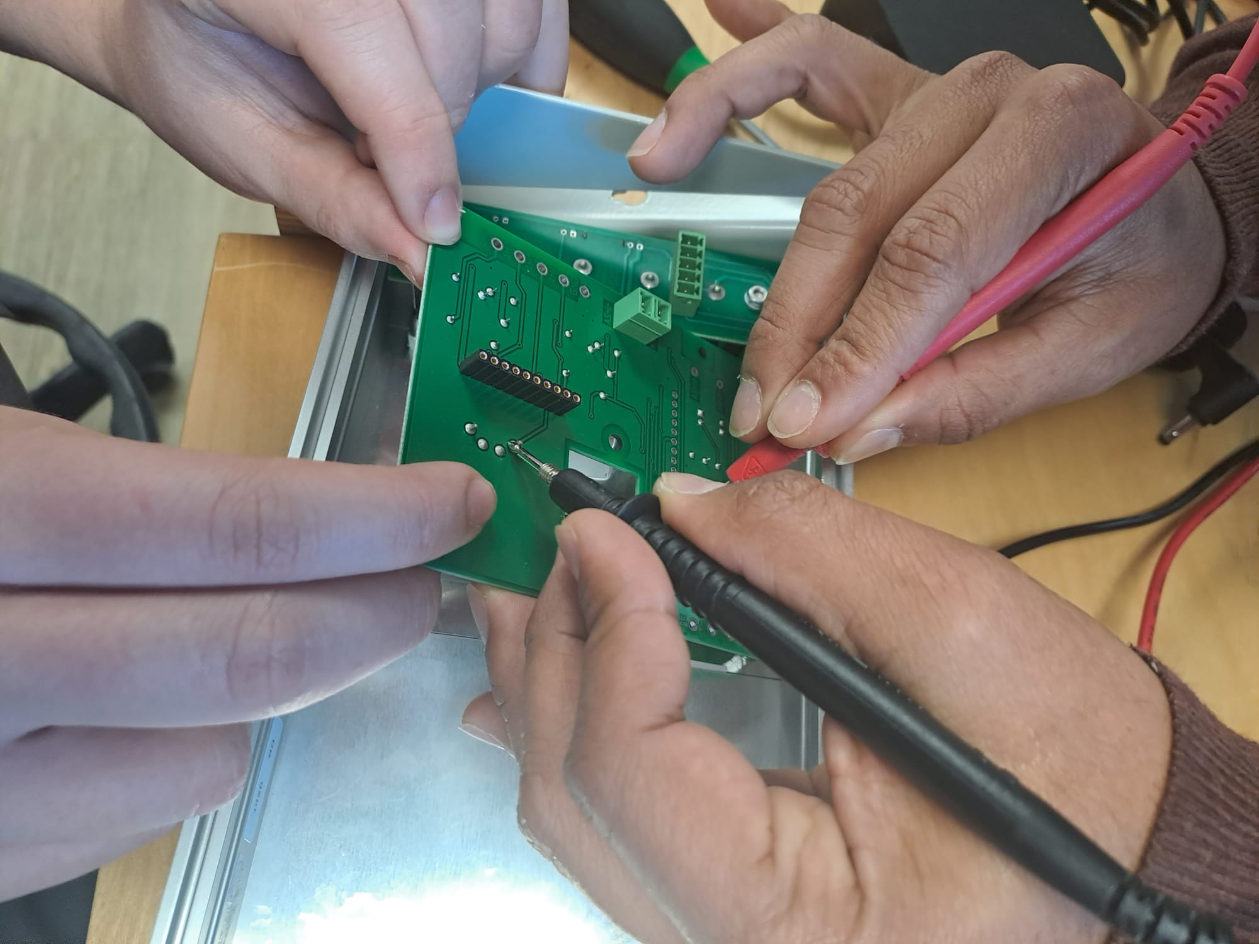
6.Imágenes y Documentos de Interés
0. Introducción
6.Imágenes y Documentos de Interés
0. Introducción
1. Procedimiento
1. Procedimiento
2. Problemas a solucionar
2. Problemas a solucionar
3. Mapeado E/S
3. Mapeado E/S
4. Evidencias Documentación Técnica
4. Evidencias Documentación Técnica
5. Modelo Digital
5. Modelo Digital
7.Máquina de Estado
‹#›
‹#›
6. Imágenes y Documentos de Interés
Prueba de Continuidad de la placa de comunicaciones interna
Reconocimiento de sensores ópticos.
Prueba de comunicación de placa de control

Slide 17
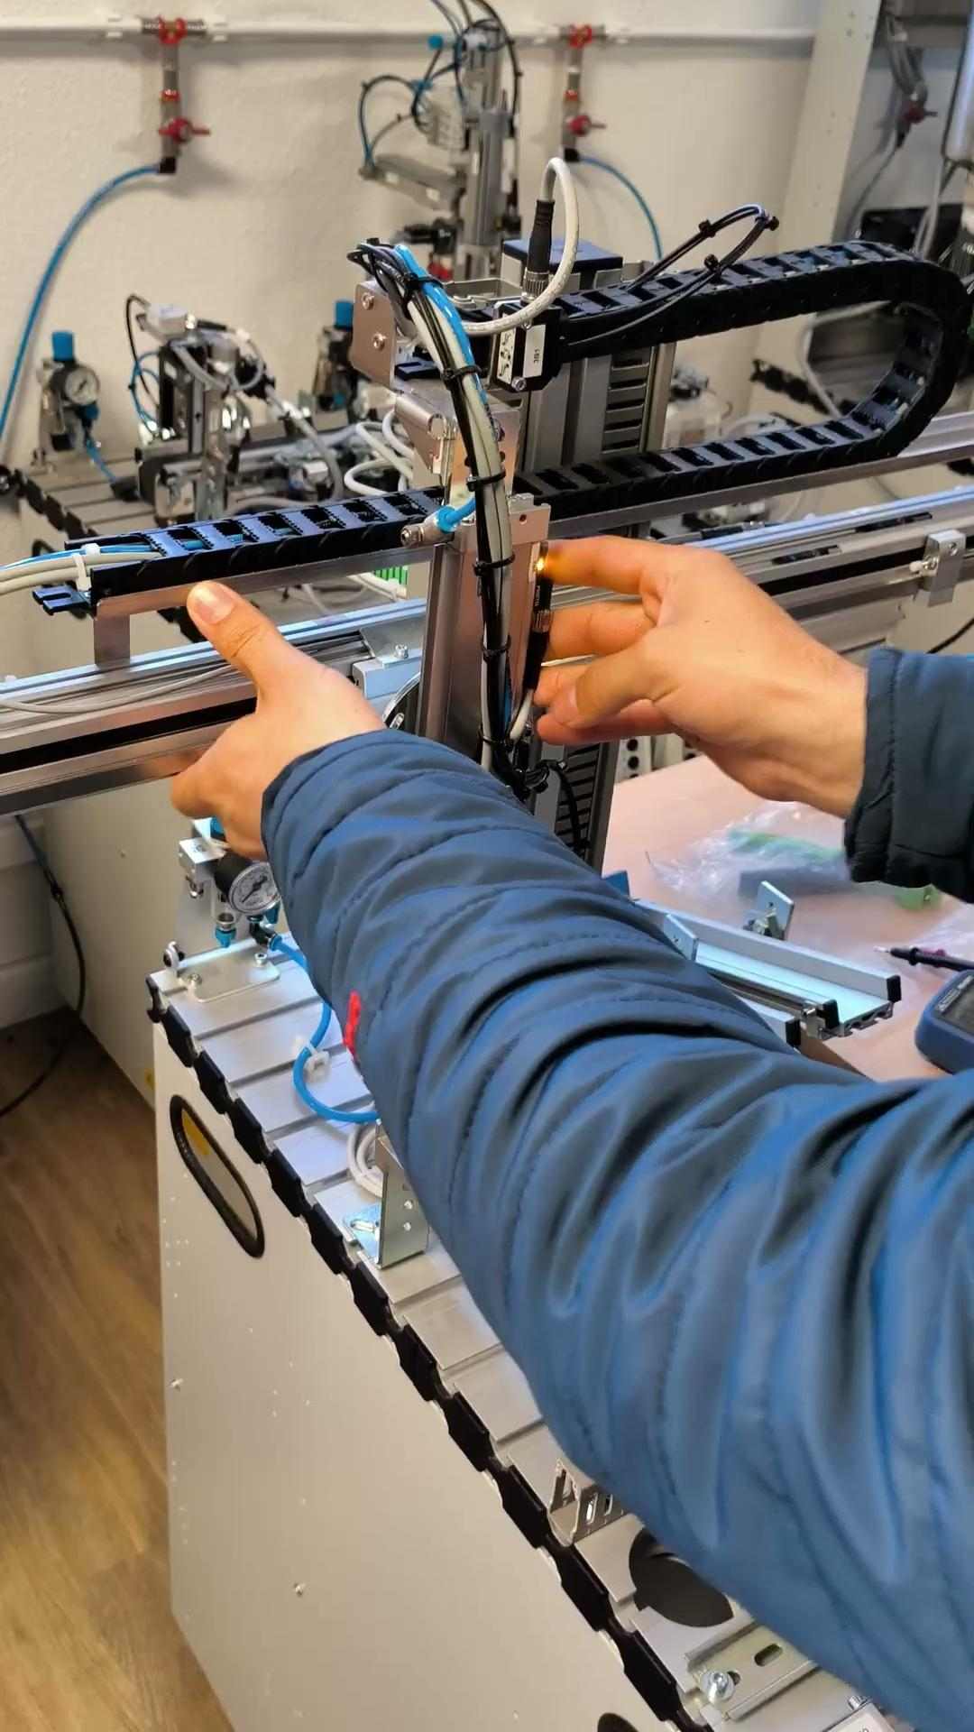
6.Imágenes y Documentos de Interés
0. Introducción
6.Imágenes y Documentos de Interés
0. Introducción
1. Procedimiento
1. Procedimiento
2. Problemas a solucionar
2. Problemas a solucionar
3. Mapeado E/S
3. Mapeado E/S
4. Evidencias Documentación Técnica
4. Evidencias Documentación Técnica
5. Modelo Digital
5. Modelo Digital
7.Máquina de Estado
‹#›
‹#›
6. Imágenes y Documentos de Interés
Prueba de comunicación de cables:

Slide 18
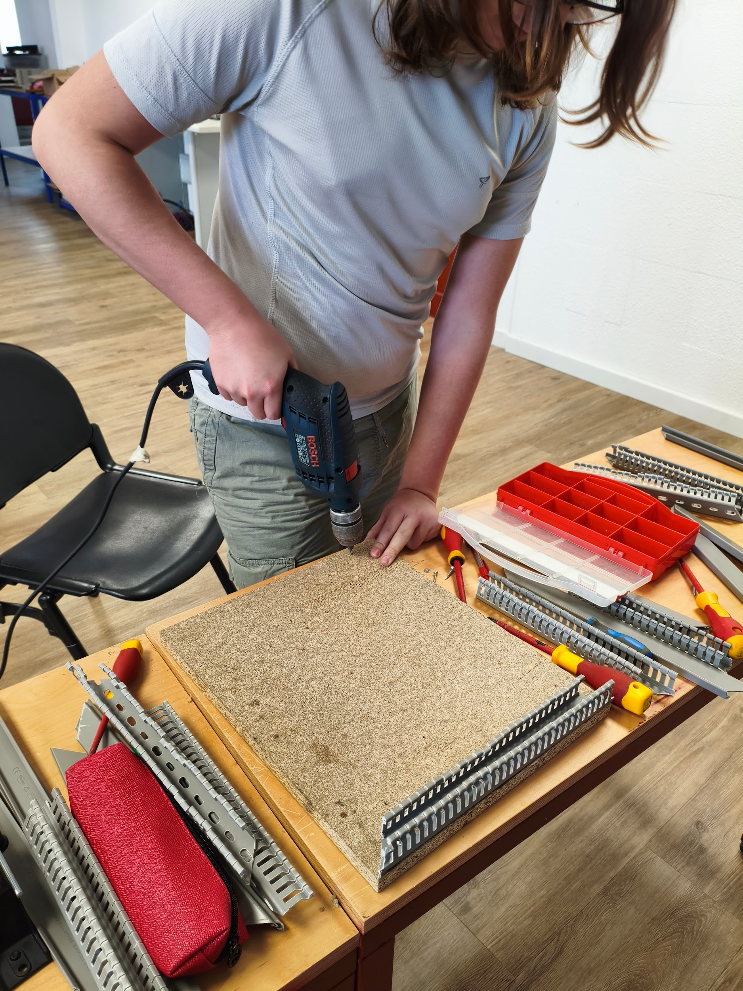
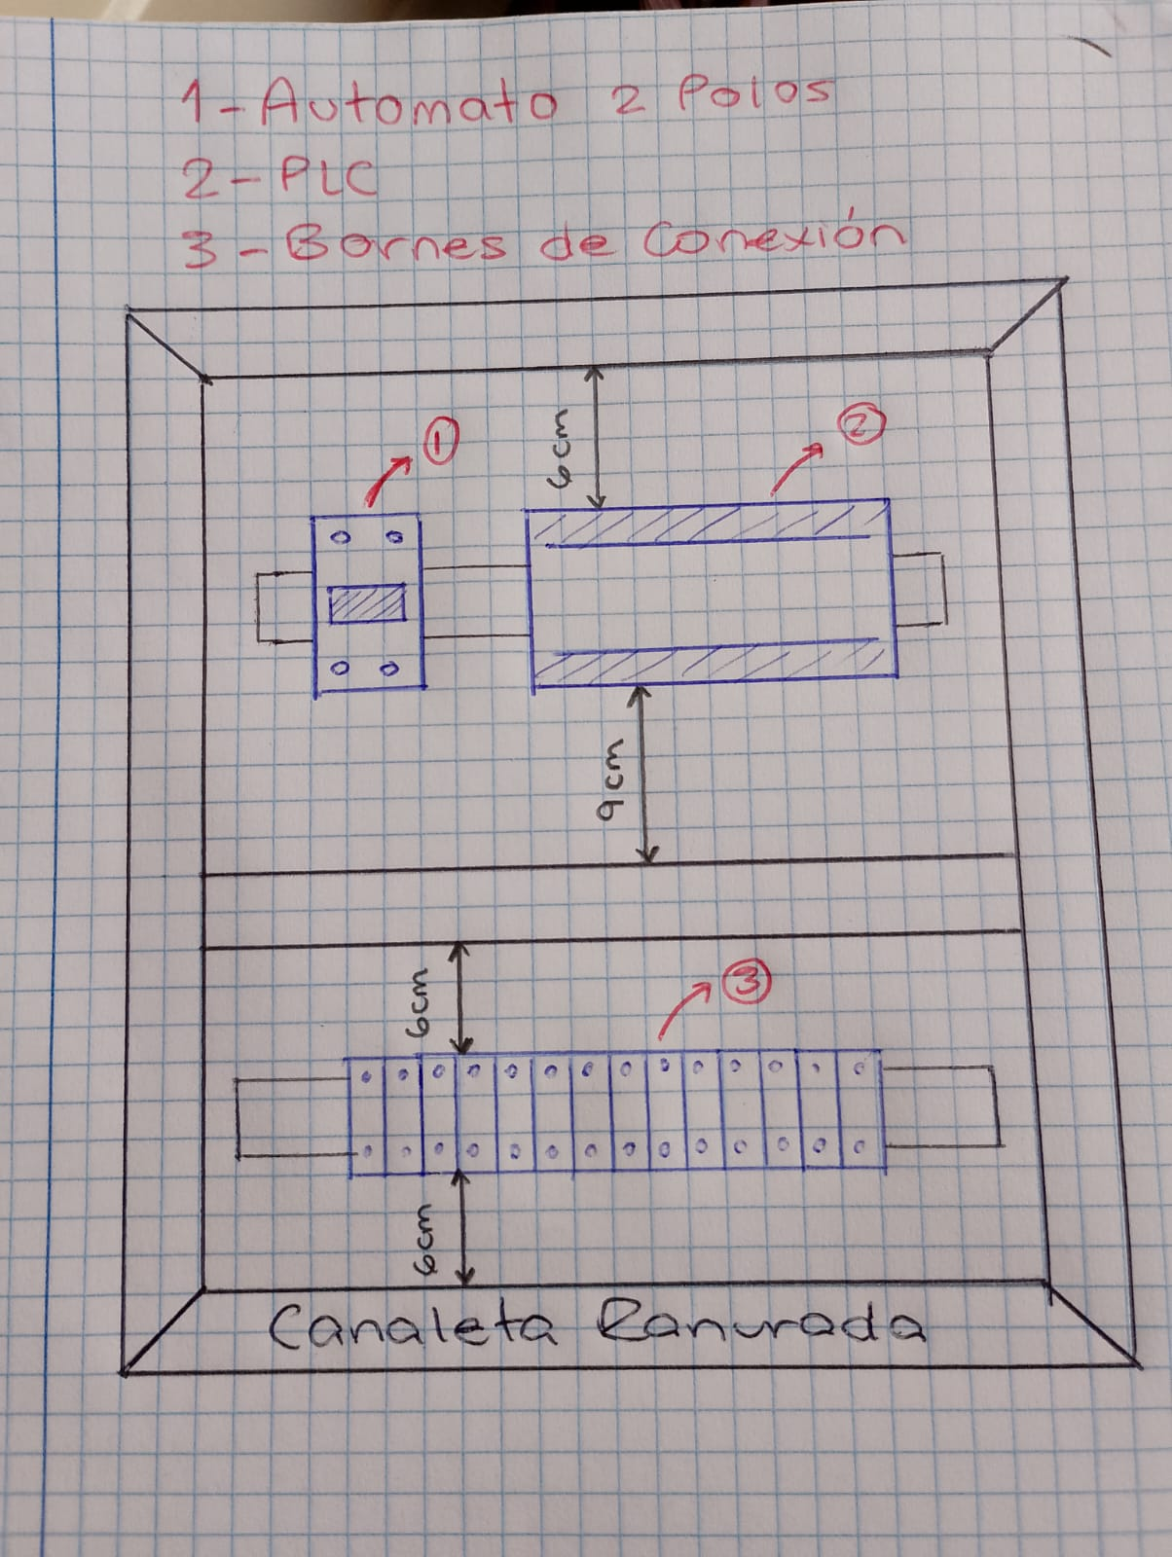
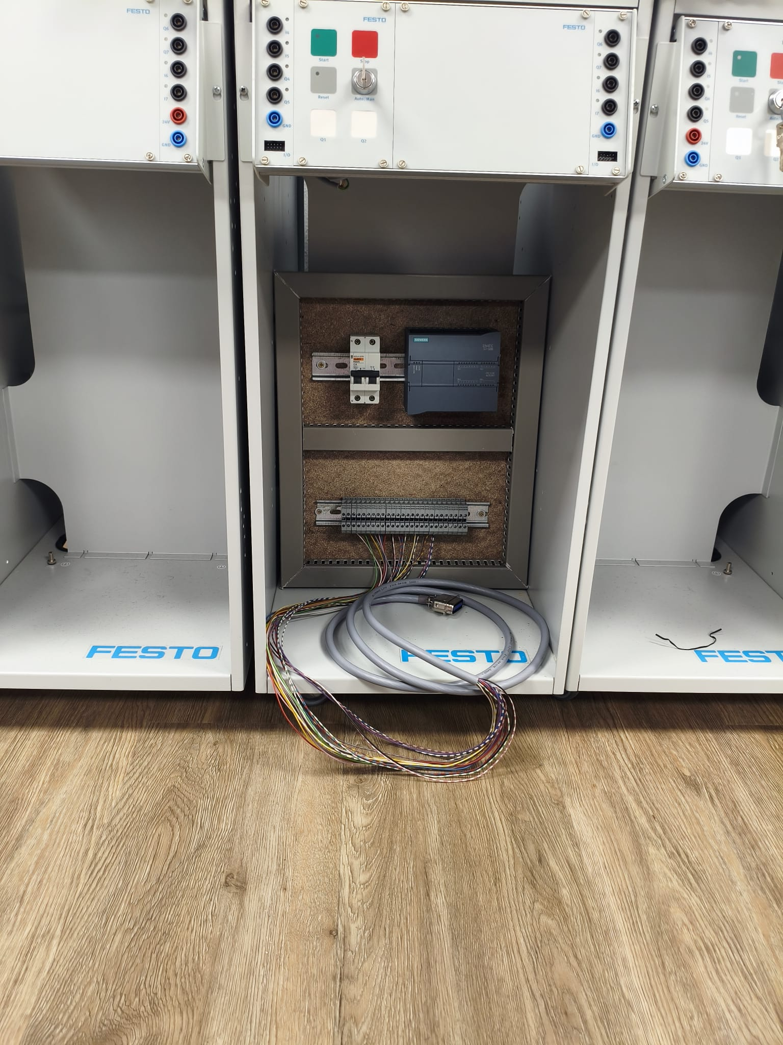
6.Imágenes y Documentos de Interés
0. Introducción
6.Imágenes y Documentos de Interés
0. Introducción
1. Procedimiento
1. Procedimiento
2. Problemas a solucionar
2. Problemas a solucionar
3. Mapeado E/S
3. Mapeado E/S
4. Evidencias Documentación Técnica
4. Evidencias Documentación Técnica
5. Modelo Digital
5. Modelo Digital
7.Máquina de Estado
‹#›
‹#›
6. Imágenes y Documentos de Interés
Evidencias del montaje del cuadro de control Festo
Creación cuadro eléctrico
Boceto con medidas de cuadro eléctrico
Cuadro eléctrico hecho

Slide 19
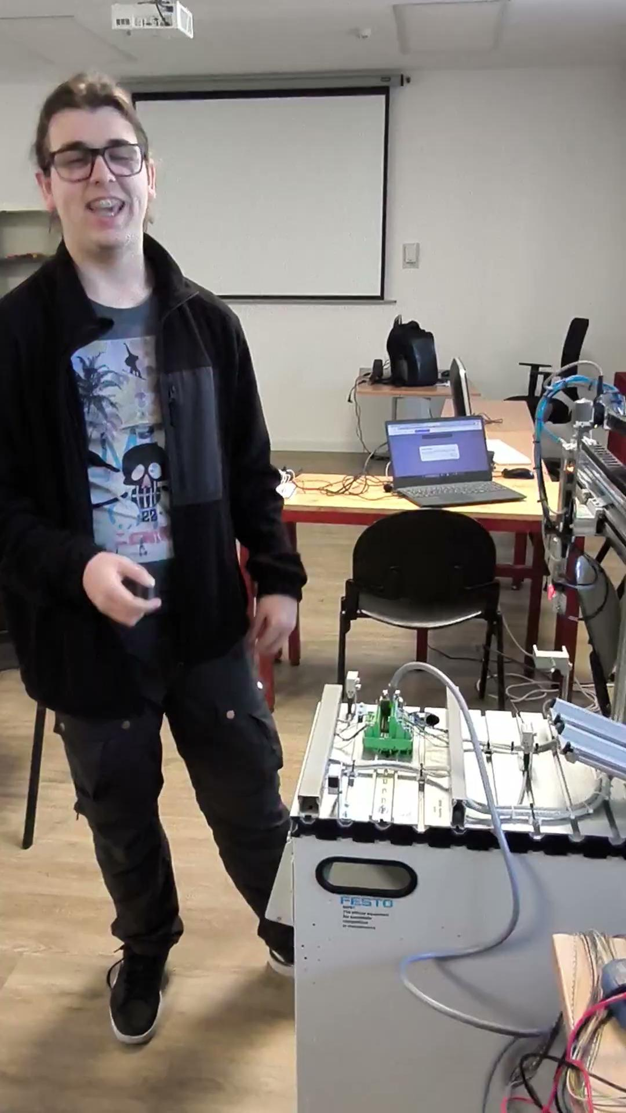
6.Imágenes y Documentos de Interés
0. Introducción
6.Imágenes y Documentos de Interés
0. Introducción
1. Procedimiento
1. Procedimiento
2. Problemas a solucionar
2. Problemas a solucionar
3. Mapeado E/S
3. Mapeado E/S
4. Evidencias Documentación Técnica
4. Evidencias Documentación Técnica
5. Modelo Digital
5. Modelo Digital
7.Máquina de Estado
‹#›
‹#›
6. Imágenes y Documentos de Interés
Calibración de un Sensor:

Slide 20
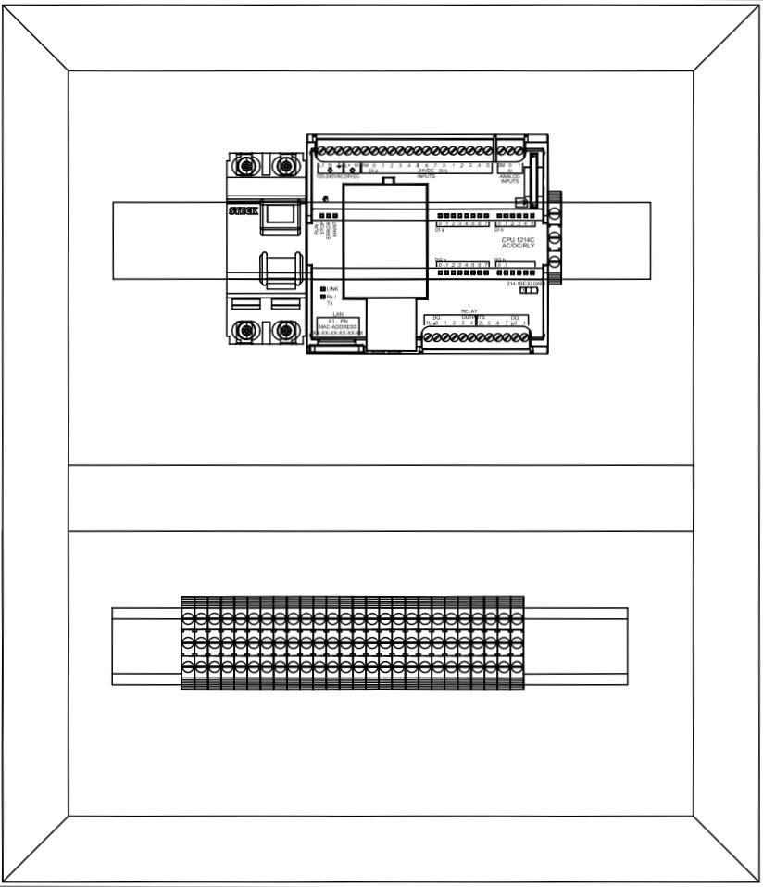
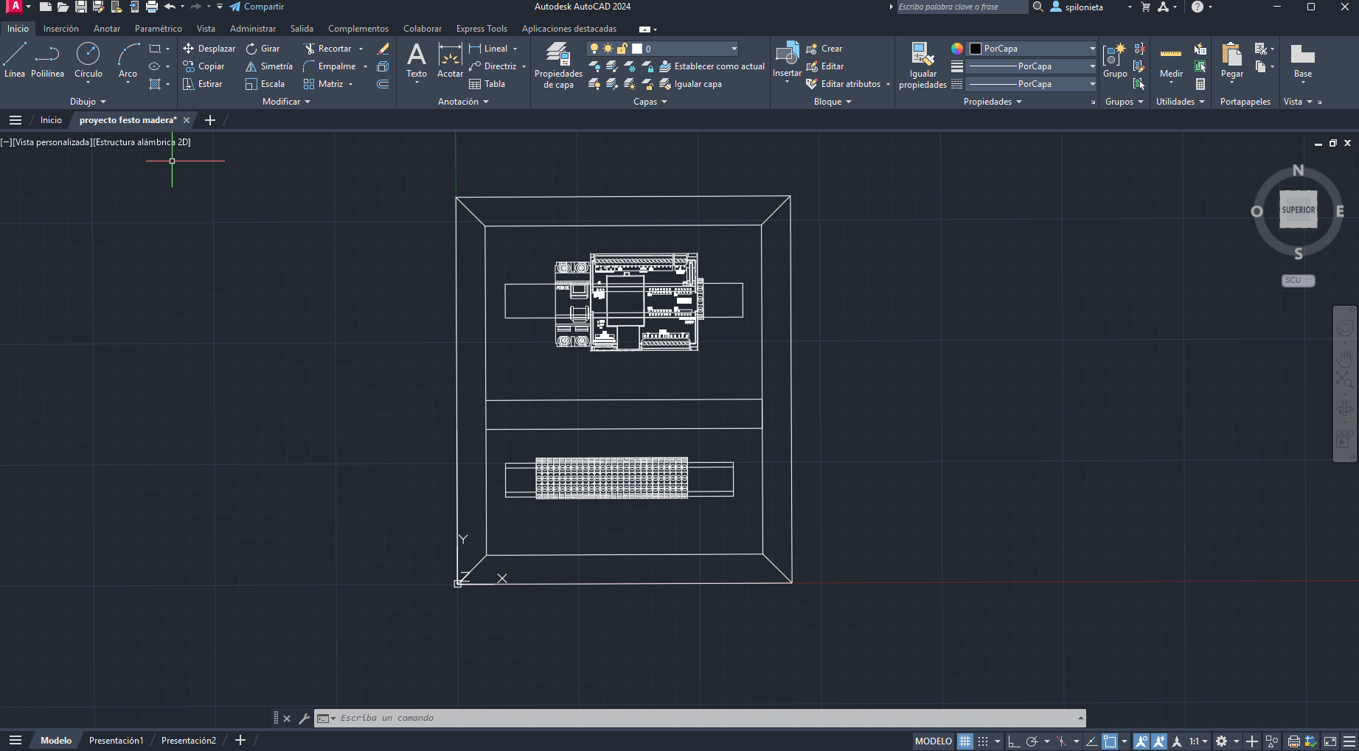
6.Imágenes y Documentos de Interés
0. Introducción
6.Imágenes y Documentos de Interés
0. Introducción
1. Procedimiento
1. Procedimiento
2. Problemas a solucionar
2. Problemas a solucionar
3. Mapeado E/S
3. Mapeado E/S
4. Evidencias Documentación Técnica
4. Evidencias Documentación Técnica
5. Modelo Digital
5. Modelo Digital
7.Máquina de Estado
‹#›
‹#›
6. Imágenes y Documentos de Interés
Cuadro eléctrico diseñado en Autocad:
https://drive.google.com/file/d/19cwevCI4FFR3l6Acefbys_ltl_xfGdnm/view?usp=sharing
Este es el enlace para descargar el archivo en autocad

Slide 21
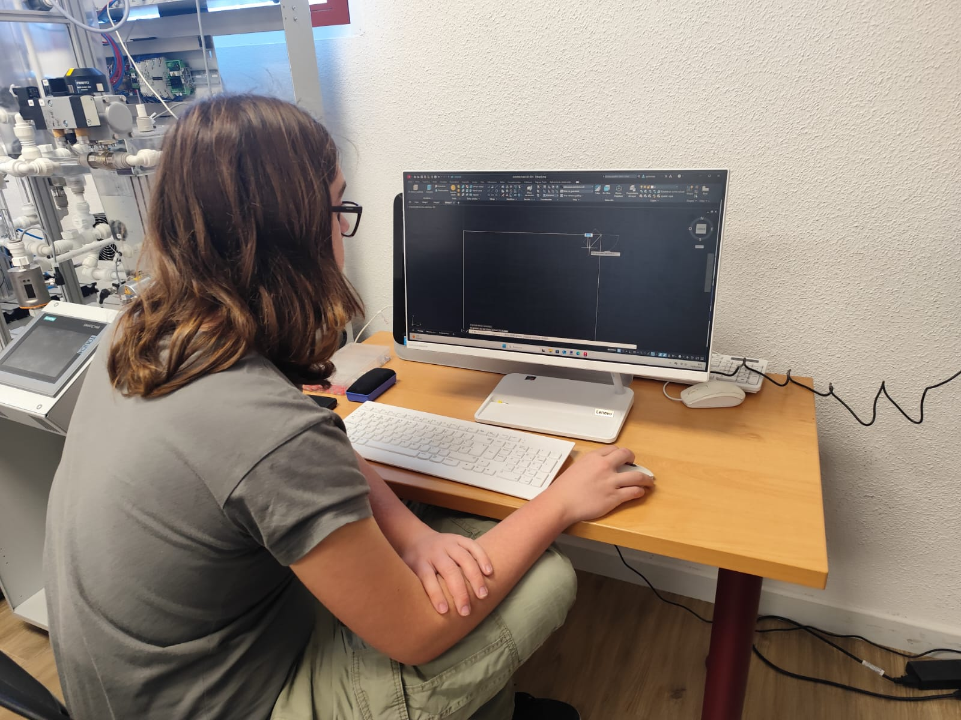
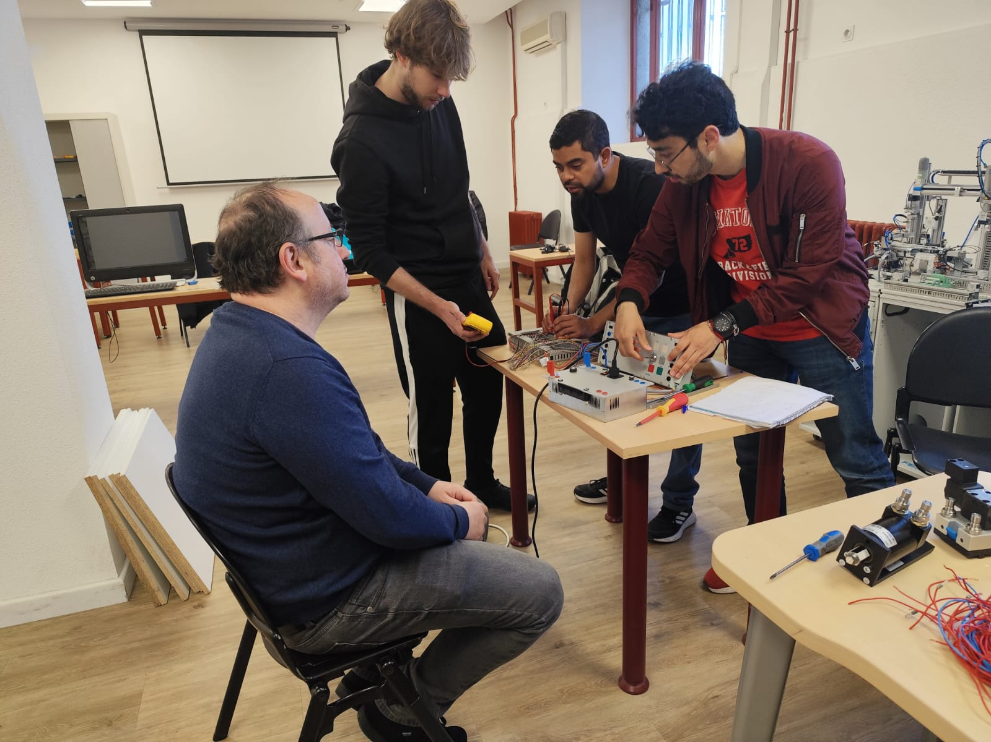
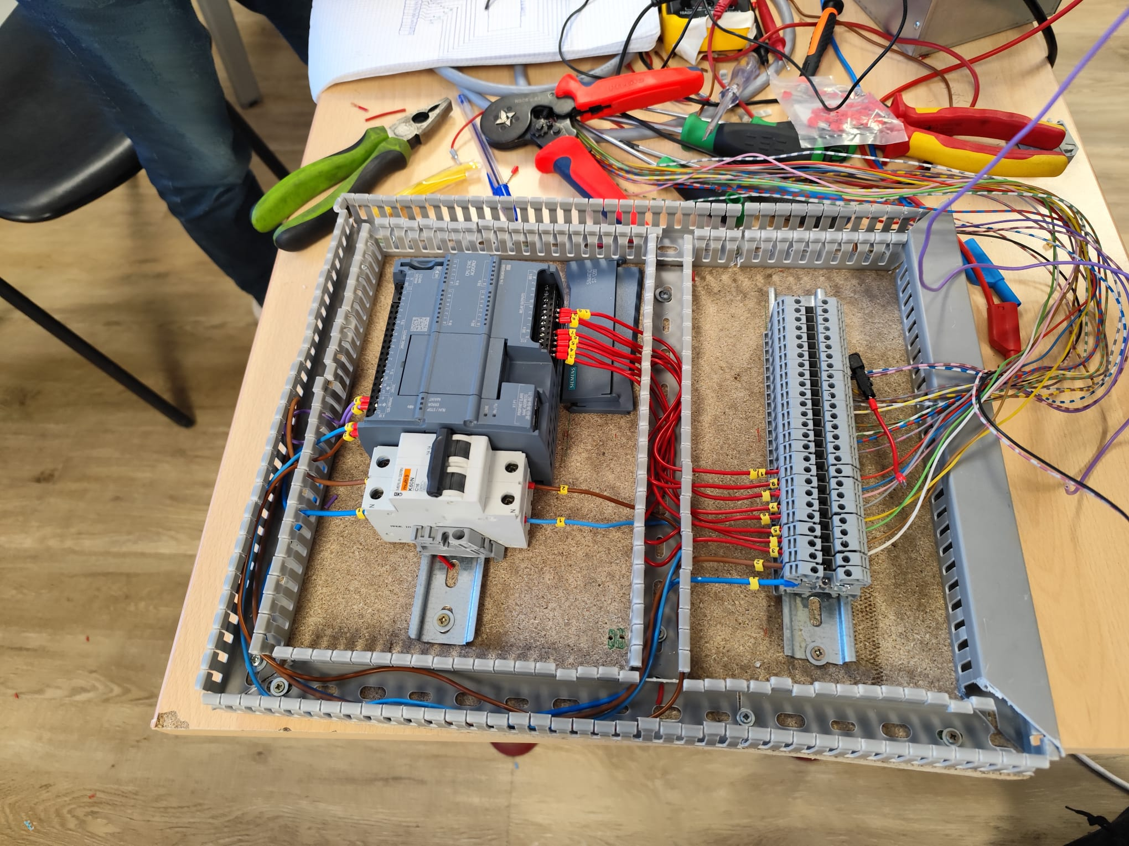
6.Imágenes y Documentos de Interés
0. Introducción
6.Imágenes y Documentos de Interés
0. Introducción
1. Procedimiento
1. Procedimiento
2. Problemas a solucionar
2. Problemas a solucionar
3. Mapeado E/S
3. Mapeado E/S
4. Evidencias Documentación Técnica
4. Evidencias Documentación Técnica
5. Modelo Digital
5. Modelo Digital
7.Máquina de Estado
‹#›
‹#›
6. Imágenes y Documentos de Interés
Imágenes relacionadas al proceso de creación del cuadro de comandos con PLC, desde el archivo CAD hasta el cableado del mismo.

Slide 22
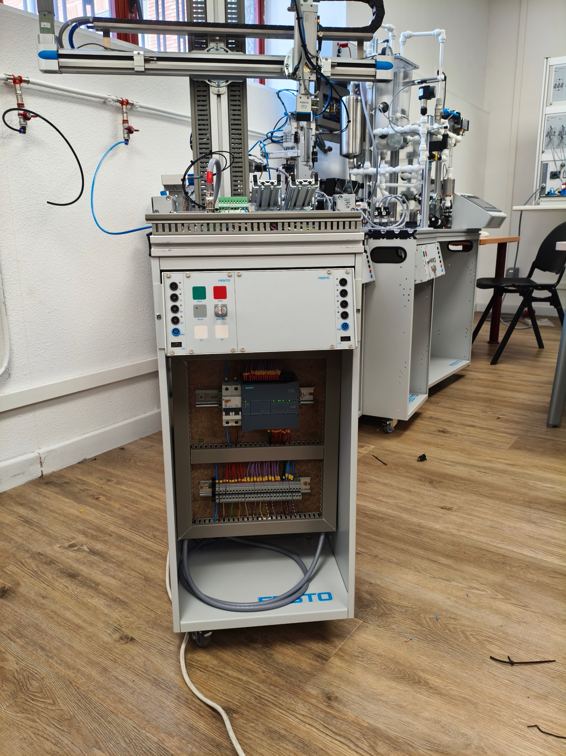
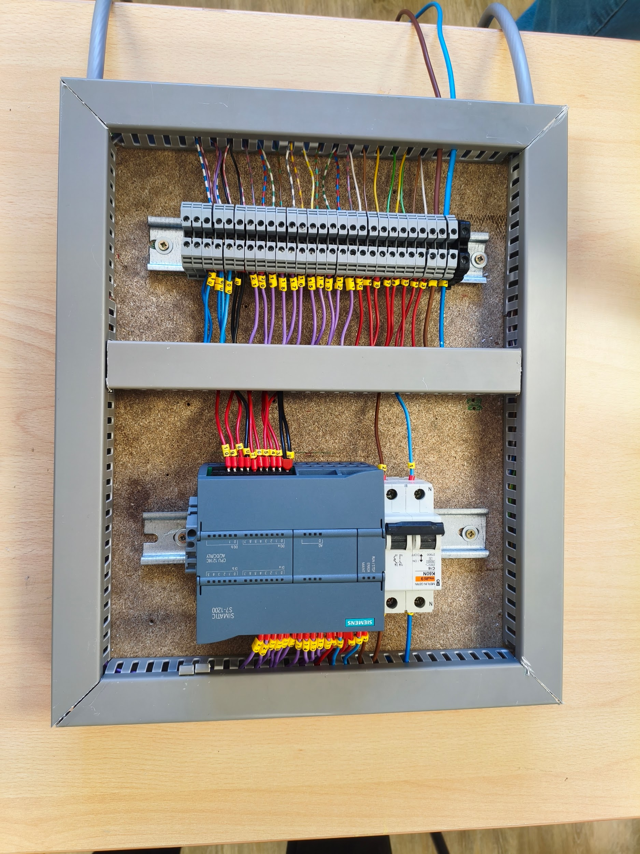
6.Imágenes y Documentos de Interés
0. Introducción
6.Imágenes y Documentos de Interés
0. Introducción
1. Procedimiento
1. Procedimiento
2. Problemas a solucionar
2. Problemas a solucionar
3. Mapeado E/S
3. Mapeado E/S
4. Evidencias Documentación Técnica
4. Evidencias Documentación Técnica
5. Modelo Digital
5. Modelo Digital
7.Máquina de Estado
‹#›
‹#›
6. Imágenes y Documentos de Interés
Se puede apreciar la conexión de E/S con el plc y como se ha logrado la comunicación entre el cuadro y el módulo de FESTO

Slide 23
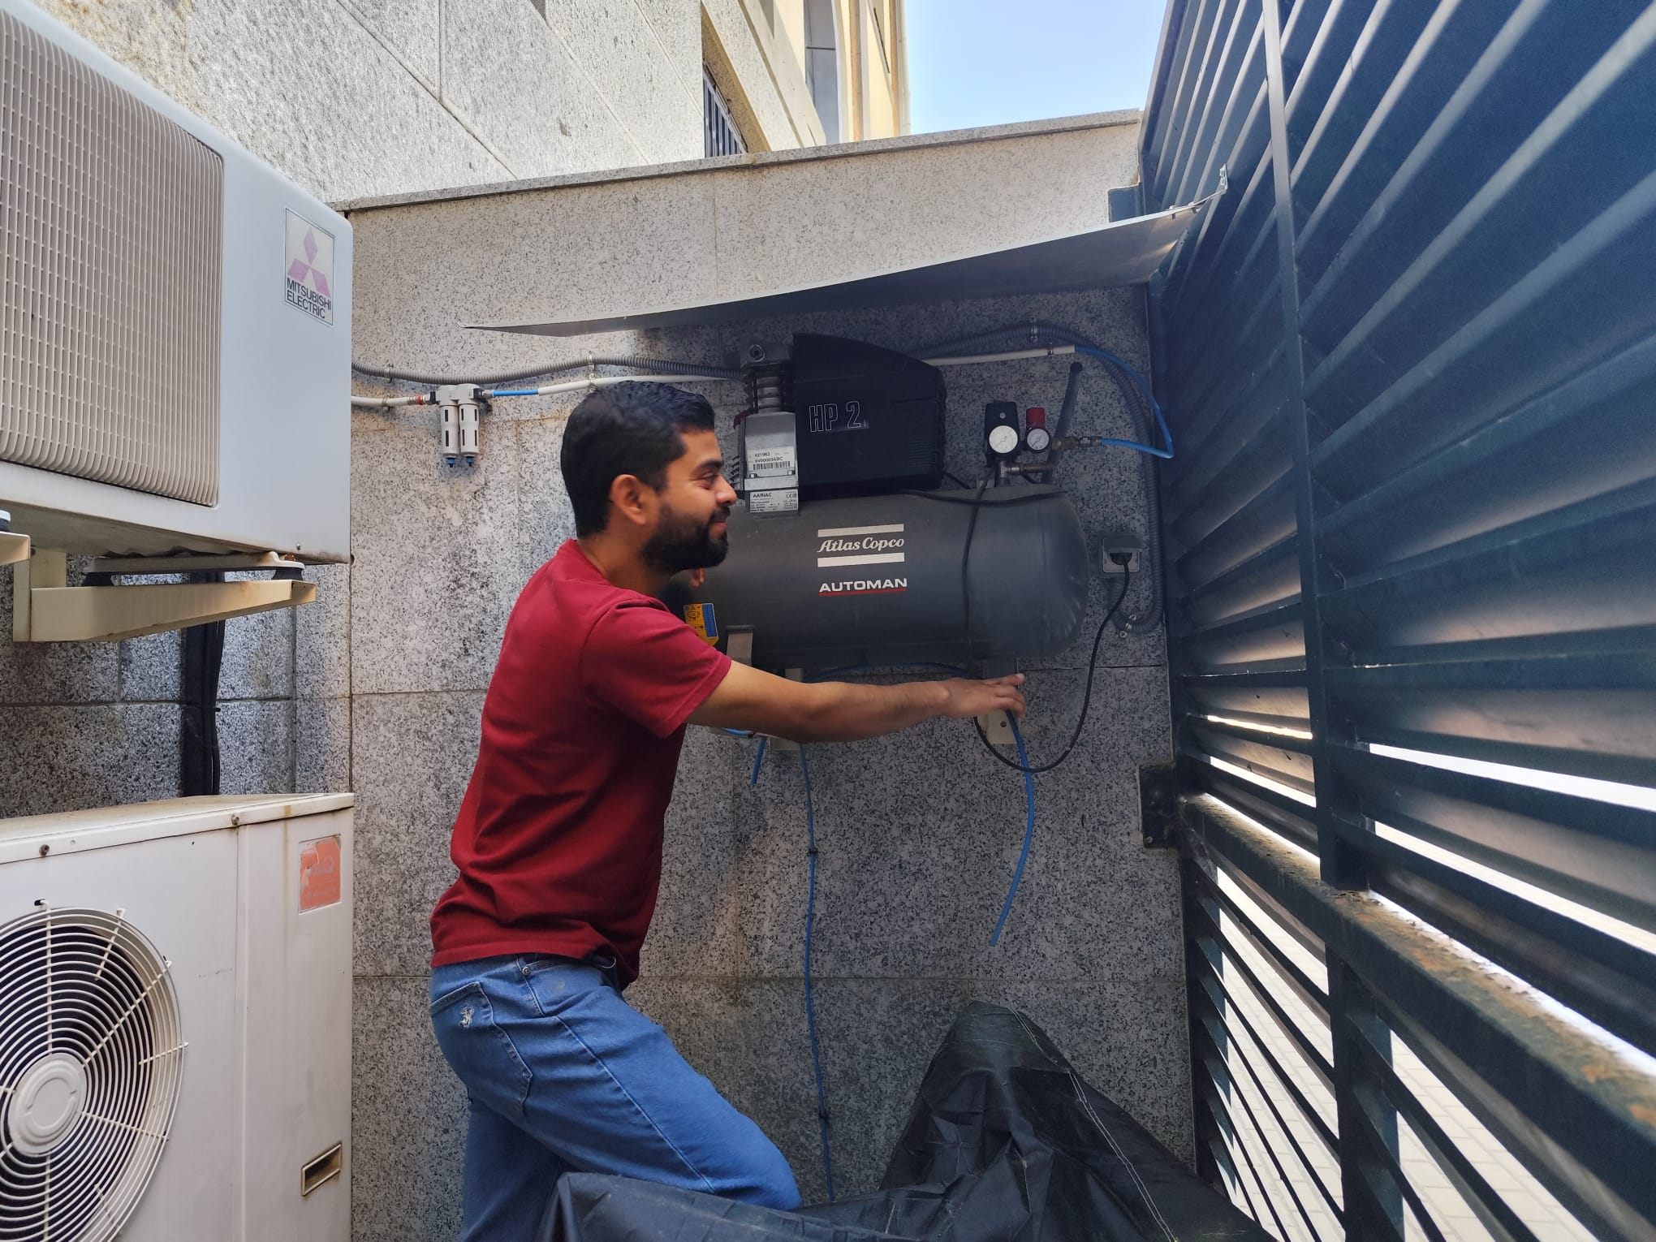
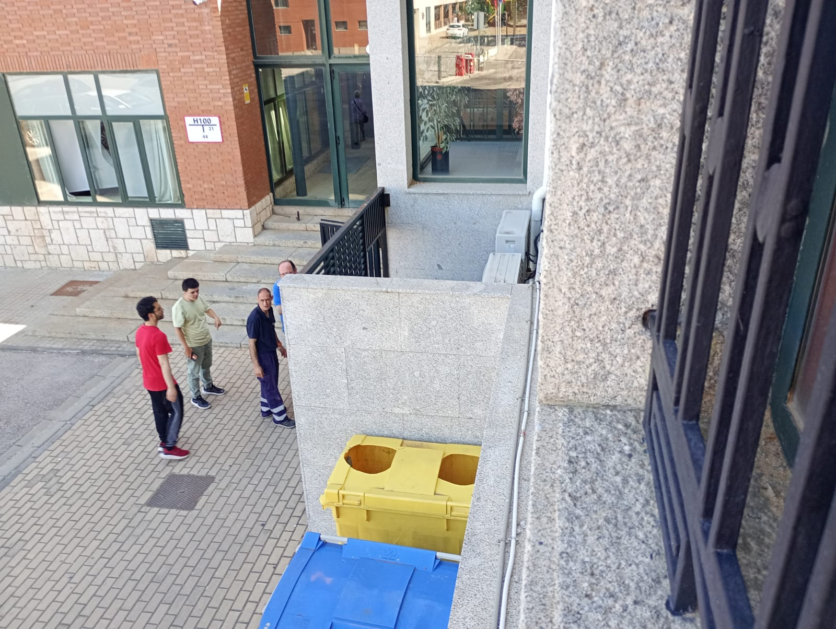
6.Imágenes y Documentos de Interés
0. Introducción
6.Imágenes y Documentos de Interés
0. Introducción
1. Procedimiento
1. Procedimiento
2. Problemas a solucionar
2. Problemas a solucionar
3. Mapeado E/S
3. Mapeado E/S
4. Evidencias Documentación Técnica
4. Evidencias Documentación Técnica
5. Modelo Digital
5. Modelo Digital
7.Máquina de Estado
‹#›
‹#›
6. Imágenes y Documentos de Interés
Como se puede apreciar en las siguientes imágenes estamos en la sala del compresor exterior , ya que tuvimos ciertos problemas con la presión que le entraba al equipo , entonces tuvimos que hacer varias comprobaciones , por si encontrábamos alguna fuga y al final conseguimos arreglar el compresor y hacer que llegase la presión correcta al compresor.

Slide 24
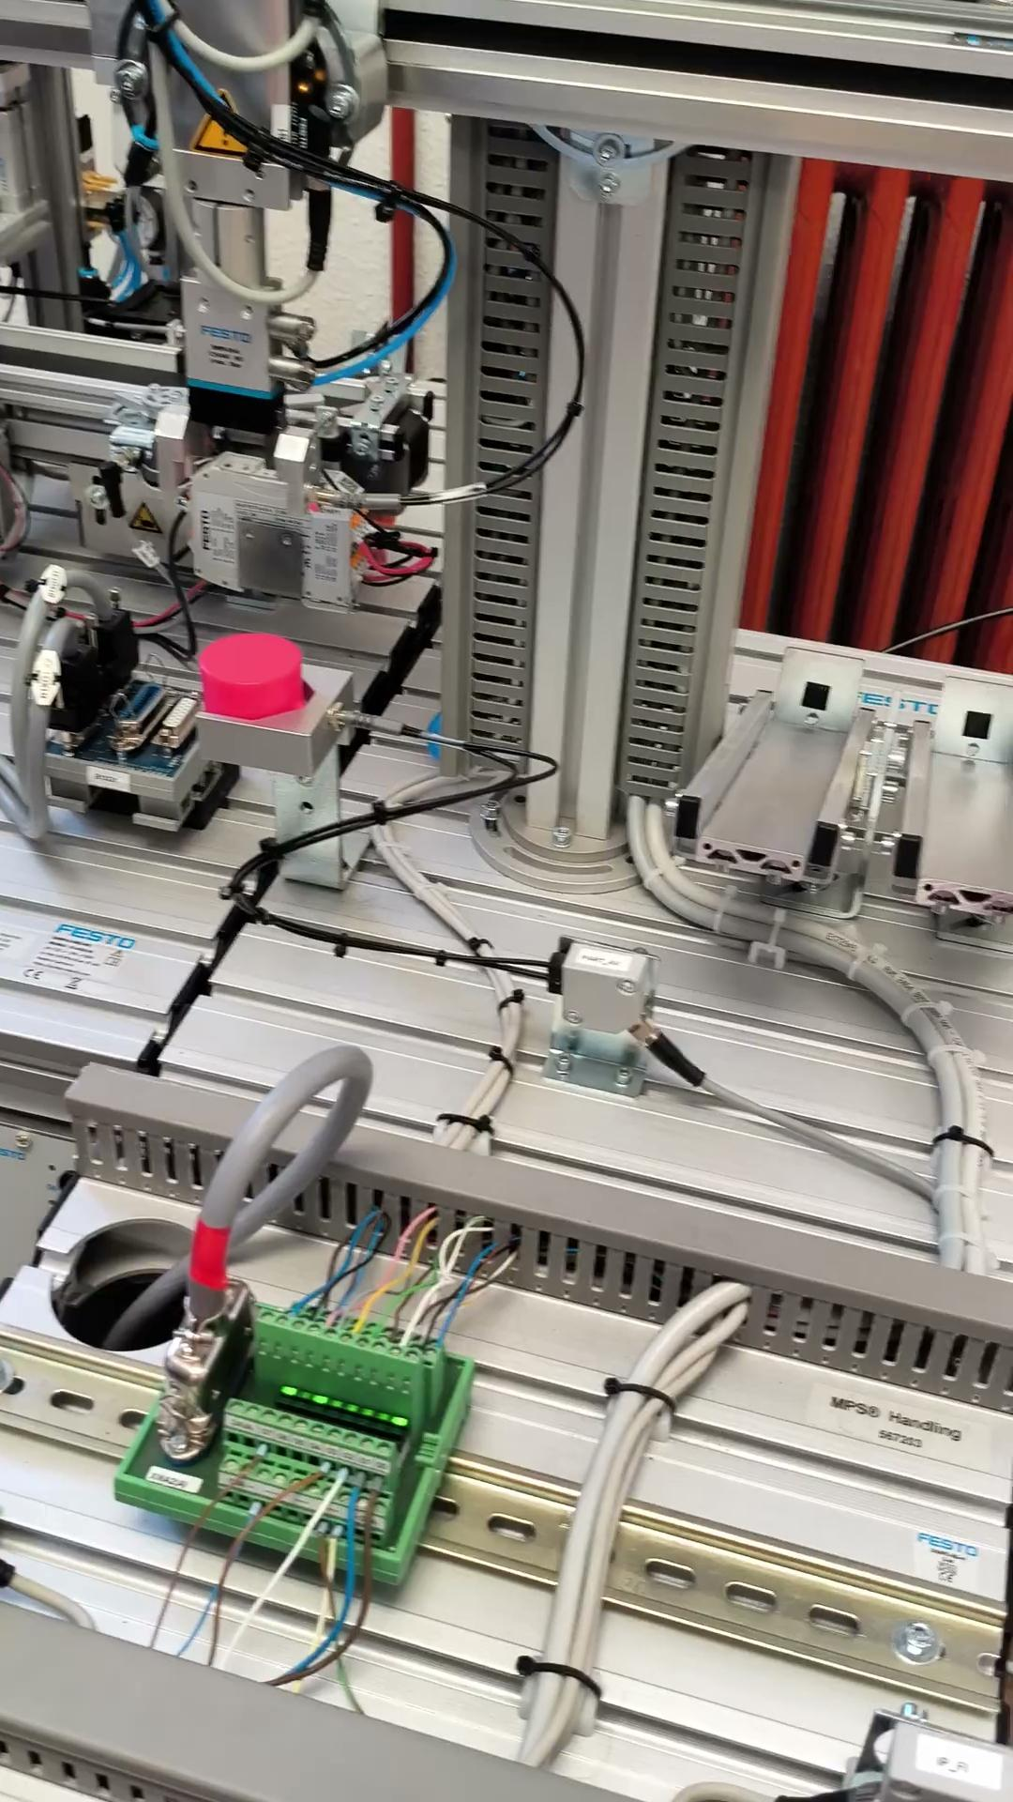
6.Imágenes y Documentos de Interés
0. Introducción
6.Imágenes y Documentos de Interés
0. Introducción
1. Procedimiento
1. Procedimiento
2. Problemas a solucionar
2. Problemas a solucionar
3. Mapeado E/S
3. Mapeado E/S
4. Evidencias Documentación Técnica
4. Evidencias Documentación Técnica
5. Modelo Digital
5. Modelo Digital
7.Máquina de Estado
‹#›
‹#›
6. Imágenes y Documentos de Interés
Este es el video del funcionamiento del módulo ya con su proceso de programación:

Slide 25
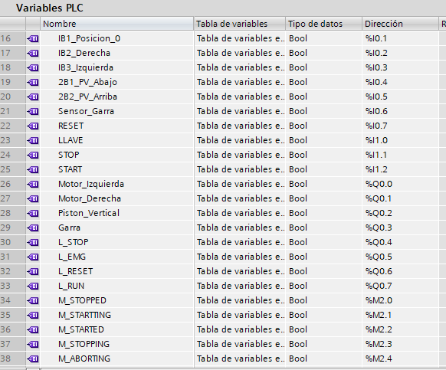
6.Imágenes y Documentos de Interés
0. Introducción
6.Imágenes y Documentos de Interés
0. Introducción
1. Procedimiento
1. Procedimiento
2. Problemas a solucionar
2. Problemas a solucionar
3. Mapeado E/S
3. Mapeado E/S
4. Evidencias Documentación Técnica
4. Evidencias Documentación Técnica
5. Modelo Digital
5. Modelo Digital
7.Máquina de Estado
‹#›
‹#›
7. Máquina de Estado
La máquina de estado para un sistema automatizado, nos ayuda a programar de manera más eficiente y segura, lo primero es definir todas la señales de entrada digitales y todas las señales de salidas digitales, también hay que definir todas las marcas a utilizar.
Se debe elaborar una tabla de símbolos como la que se muestra a continuación:

Slide 26
6.Imágenes y Documentos de Interés
0. Introducción
6.Imágenes y Documentos de Interés
0. Introducción
1. Procedimiento
1. Procedimiento
2. Problemas a solucionar
2. Problemas a solucionar
3. Mapeado E/S
3. Mapeado E/S
4. Evidencias Documentación Técnica
4. Evidencias Documentación Técnica
5. Modelo Digital
5. Modelo Digital
7.Máquina de Estado
‹#›
‹#›
7. Máquina de Estado
Teniendo ya la tabla de símbolos se prosigue con elaborar el diagrama de transición de la máquina de estado.
En el presente diagrama se muestra el diseño de la máquina de estado, en la cual se observa cómo será la transición de un estado presente a un estado futuro en el funcionamiento del sistema.
Iniciamos con el estado OFF, al encender el PLC la CPU entra en modo RUN y el primer estado que se ejecuta es el DETENIDO. En este estado el PLC está en modo RUN y la lógica del programa lo lleva a estado DETENIDO el programa lee las entradas ejecuta el programa y actualiza las salidas.
Cuando presionamos el botón de inicio START pasa al estado INICIANDO, si se cumplen las condiciones iniciales el sistema pasa a ciclo continuo y se inicia el proceso.
Al final se puede observar la condición que nos hace pasar de un modo al siguiente modo de operación.
El diagrama de la máquina de estado se muestra a continuación:

Slide 27
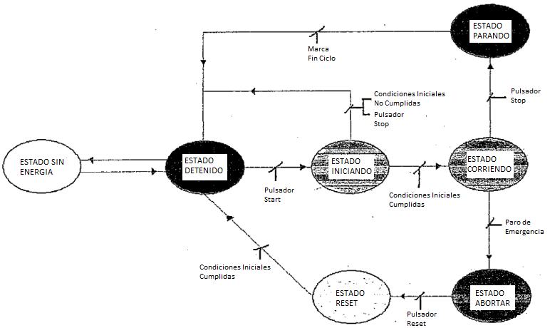
6.Imágenes y Documentos de Interés
0. Introducción
6.Imágenes y Documentos de Interés
0. Introducción
1. Procedimiento
1. Procedimiento
2. Problemas a solucionar
2. Problemas a solucionar
3. Mapeado E/S
3. Mapeado E/S
4. Evidencias Documentación Técnica
4. Evidencias Documentación Técnica
5. Modelo Digital
5. Modelo Digital
7.Máquina de Estado
‹#›
‹#›
7. Máquina de Estado

Slide 28
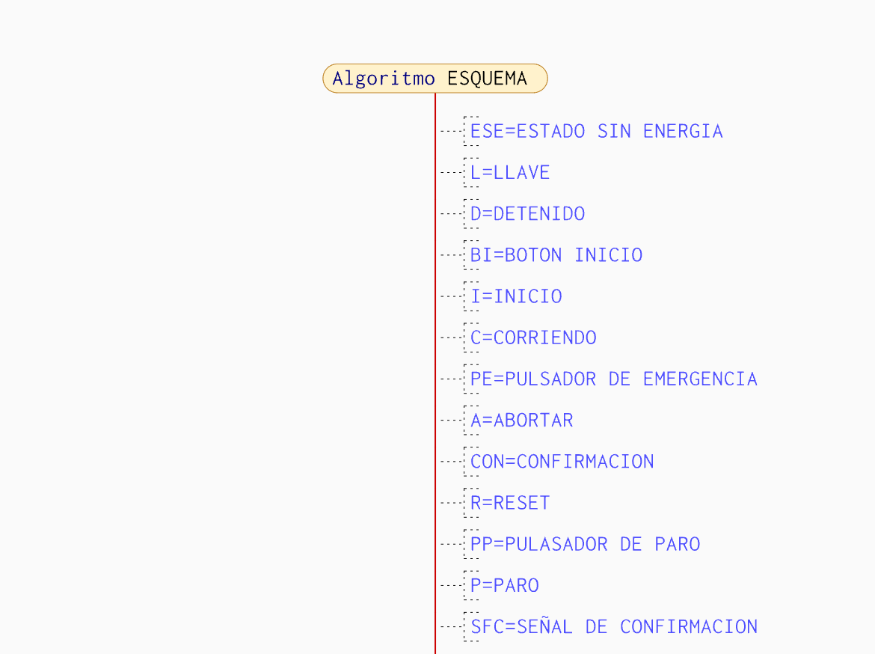
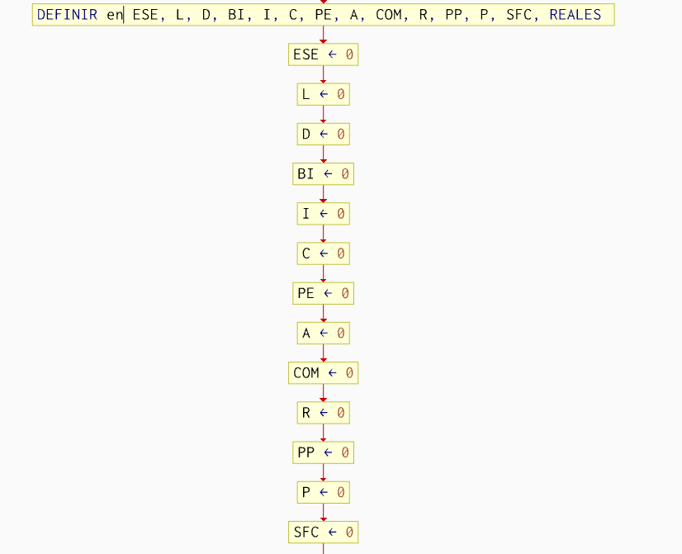
6.Imágenes y Documentos de Interés
6.Imágenes y Documentos de Interés
0. Introducción
6.Imágenes y Documentos de Interés
0. Introducción
0. Introducción
1. Procedimiento
1. Procedimiento
1. Procedimiento
2. Problemas a solucionar
2. Problemas a solucionar
2. Problemas a solucionar
3. Mapeado E/S
3. Mapeado E/S
3. Mapeado E/S
4. Evidencias Documentación Técnica
4. Evidencias Documentación Técnica
4. Evidencias Documentación Técnica
5. Modelo Digital
5. Modelo Digital
5. Modelo Digital
7.Máquina de Estado
‹#›
‹#›
‹#›
7. Máquina de Estado

Slide 29

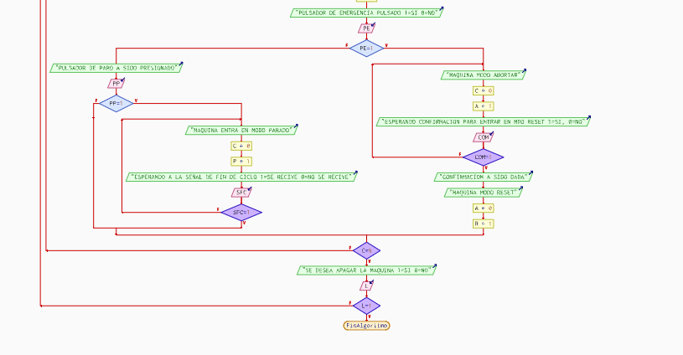
6.Imágenes y Documentos de Interés
6.Imágenes y Documentos de Interés
0. Introducción
6.Imágenes y Documentos de Interés
0. Introducción
0. Introducción
1. Procedimiento
1. Procedimiento
1. Procedimiento
2. Problemas a solucionar
2. Problemas a solucionar
2. Problemas a solucionar
3. Mapeado E/S
3. Mapeado E/S
3. Mapeado E/S
4. Evidencias Documentación Técnica
4. Evidencias Documentación Técnica
4. Evidencias Documentación Técnica
5. Modelo Digital
5. Modelo Digital
5. Modelo Digital
7.Máquina de Estado
‹#›
‹#›
‹#›
7. Máquina de Estado

Slide 30
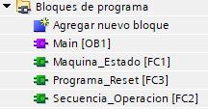
6.Imágenes y Documentos de Interés
6.Imágenes y Documentos de Interés
0. Introducción
6.Imágenes y Documentos de Interés
0. Introducción
0. Introducción
1. Procedimiento
1. Procedimiento
1. Procedimiento
2. Problemas a solucionar
2. Problemas a solucionar
2. Problemas a solucionar
3. Mapeado E/S
3. Mapeado E/S
3. Mapeado E/S
4. Evidencias Documentación Técnica
4. Evidencias Documentación Técnica
4. Evidencias Documentación Técnica
5. Modelo Digital
5. Modelo Digital
5. Modelo Digital
7.Máquina de Estado
‹#›
‹#›
‹#›
7. Máquina de Estado
Para organizar de mejor manera nuestro programa, se ha desarrollado una estructura de programación en la cual se tiene funciones de control las cuales son ejecutadas desde un bloque de organización central. La idea es desarrollar una programación estructurada que nos permita darle el mayor rendimiento al proyecto.
Los FC son funciones que no poseen memoria por lo cual al dejar de ejecutarse pierden sus datos, estos FC deben ser llamados desde un OB1 para que se ejecuten.

Slide 31
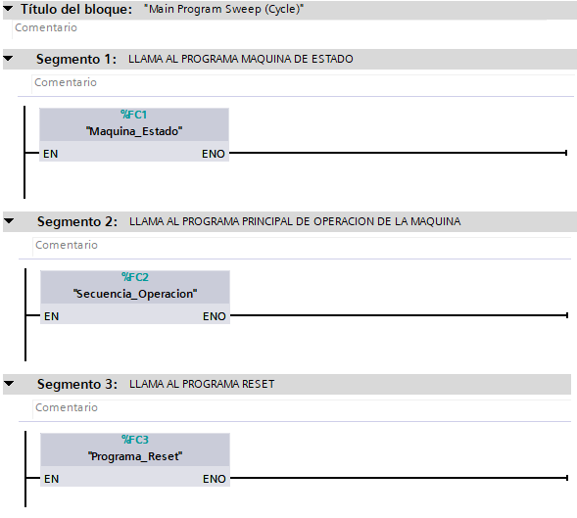
6.Imágenes y Documentos de Interés
0. Introducción
6.Imágenes y Documentos de Interés
0. Introducción
1. Procedimiento
1. Procedimiento
2. Problemas a solucionar
2. Problemas a solucionar
3. Mapeado E/S
3. Mapeado E/S
4. Evidencias Documentación Técnica
4. Evidencias Documentación Técnica
5. Modelo Digital
5. Modelo Digital
7.Máquina de Estado
‹#›
‹#›
‹#›
7. Máquina de Estado
Bloque de Organización OB1:
En este programa se deben poner las llamadas a cada una de las funciones de control FC1, FC2 y FC3. Si desde un OB no se hace el llamado de los FC, ellos no se ejecutan.

Slide 32
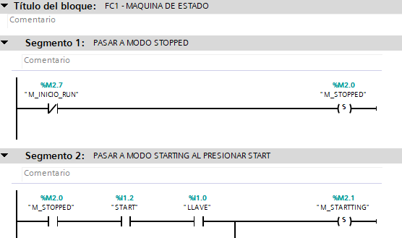
6.Imágenes y Documentos de Interés
0. Introducción
6.Imágenes y Documentos de Interés
0. Introducción
1. Procedimiento
1. Procedimiento
2. Problemas a solucionar
2. Problemas a solucionar
3. Mapeado E/S
3. Mapeado E/S
4. Evidencias Documentación Técnica
4. Evidencias Documentación Técnica
5. Modelo Digital
5. Modelo Digital
7.Máquina de Estado
‹#›
‹#›
‹#›
7. Máquina de Estado
Función de control FC1: Máquina de estado.
La función de control FC1, llamada para este caso máquina de estado, es la encargada de ejecutar la lógica de operación que nos indica que estado toma el PLC después de presionar los botones de control Start, Stop, Reset. Además controla el encendido y apagado de las luces de indicación.
Esta rutina es importante ya que ayuda a ser más fácil la transición de un estado presente a un estado futuro en la lógica del PLC.

Slide 33
6.Imágenes y Documentos de Interés
0. Introducción
6.Imágenes y Documentos de Interés
0. Introducción
1. Procedimiento
1. Procedimiento
2. Problemas a solucionar
2. Problemas a solucionar
3. Mapeado E/S
3. Mapeado E/S
4. Evidencias Documentación Técnica
4. Evidencias Documentación Técnica
5. Modelo Digital
5. Modelo Digital
7.Máquina de Estado
‹#›
‹#›
7. Máquina de Estado
La siguiente etapa es la programación de la rutina de operación de la máquina, en esta rutina están los comandos y señales que controlan el movimiento de la máquina.
En el FC2 se programara entonces la rutina de operación de la máquina.
Para iniciar hay que definir los pasos de operación de la máquina, para ello hay que observar nuevamente el diagrama.
La secuencia de operación que desarrollaremos para el funcionamiento es la siguiente:
Paso 1: Presionamos el pulsador START y inicia la secuencia esperando un tiempo T1=2s, para dar la activación del pistón vertical y poder bajar a recolectar el objeto.
Paso 2: Al estar el pistón vertical en su posición extendido se esperará un tiempo T2=2s, para dar la activación de la garra y poder coger el objeto.
Paso 3: Cuando el objeto ha sido cogido por la garra se esperará un tiempo T3=2s, para dar la desactivación del pistón vertical y poder retraerse.
Paso 4: Cuando el sensor 2B2 da la indicación que el pistón está totalmente retraído damos la orden al motor para que se desplaza a la derecha para colocar el objeto en el primer carril de almacenaje (izquierdo).

Slide 34
6.Imágenes y Documentos de Interés
0. Introducción
6.Imágenes y Documentos de Interés
0. Introducción
1. Procedimiento
1. Procedimiento
2. Problemas a solucionar
2. Problemas a solucionar
3. Mapeado E/S
3. Mapeado E/S
4. Evidencias Documentación Técnica
4. Evidencias Documentación Técnica
5. Modelo Digital
5. Modelo Digital
7.Máquina de Estado
‹#›
‹#›
7. Máquina de Estado
Paso 5: En el desplazamiento del motor al situarse en la posición del carril de almacenaje izquierdo por medio del sensor IB3 se da la indicación de que el motor se detenga y se da la orden de que el pistón vertical baje para colocar el objeto en el carril.
Paso 6: Al estar el pistón vertical en su posición extendido se esperará un tiempo T4=2s, para dar la desactivación de la garra y poder soltar el objeto.
Paso 7: Cuando el objeto ha sido colocado en el carril, la garra se esperará un tiempo T5=2s, para dar la desactivación del pistón vertical y poder retraerse.
Paso 8: Cuando el sensor 2B2 da la indicación que el pistón está totalmente retraído damos la orden al motor para que se desplaze a la izquierda y poder repetir el ciclo de recolección de objeto hasta que se cumpla el número de objetos que le indiquemos a la secuencia y así poder finalizar su ciclo de trabajo.

Slide 35
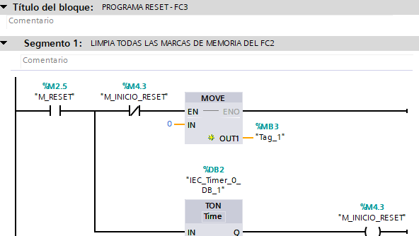
6.Imágenes y Documentos de Interés
0. Introducción
6.Imágenes y Documentos de Interés
0. Introducción
1. Procedimiento
1. Procedimiento
2. Problemas a solucionar
2. Problemas a solucionar
3. Mapeado E/S
3. Mapeado E/S
4. Evidencias Documentación Técnica
4. Evidencias Documentación Técnica
5. Modelo Digital
5. Modelo Digital
7.Máquina de Estado
‹#›
‹#›
7. Máquina de Estado
Lo siguiente es programar en el FC3 una rutina de reset para indicar al sistema qué hacer ante un paro de emergencia.

Slide 36
Agradecemos vuestra atención

